Slide 1

THIẾT KẾ HỆ TRUYỀN ĐỘNG CƠ CẤU XE CON CẦU TRỤC
BÁO CÁO TIẾN ĐỘ KHỐI 1 (GATE 2: SRR-EVT) — ĐẶC TẢ YÊU CẦU HỆ THỐNG (SRS), TRUY VẾT RTM & KẾ HOẠCH DVP&R L0 (ĐỀ X = 2)
NHÓM 8.5-EMG
Nguyễn Bá Hưng
Đặng Nguyên Bình
Trần Đỗ Khải
Phạm Văn Hưng
Nguyễn Hải Trung
Nghiêm Trọng Đông
20232107
20231937
20232131
20232109
20232344
20232001
Giảng viên hướng dẫn: TS. Nguyễn Duy Đỉnh
Notes:
SLIDE 01 — BÌA BÁO CÁO KHỐI 1 (GATE 2: SRR-EVT — SYSTEM REQUIREMENTS REVIEW):
- Chào mừng Hội đồng thẩm định đến với báo cáo Khối 1 (System Requirements & Verification Planning) của Nhóm 8.5-EMG (Đề x = 2).
- Nhận bàn giao từ Gate 1 (MCR) với Phương án C (Động cơ KĐB 3 pha + Biến tần 4Q Vector vòng kín có Encoder + Hộp giảm tốc bánh răng + Điện trở xả R_h, đạt 812/1000 điểm), nhiệm vụ của Khối 1 là chuyển hóa 8 nhu cầu khách hàng (PRD) và 8 đặc tính kỹ thuật (HoQ EC) thành bản Đặc tả Yêu cầu Hệ thống (SRS) gồm 14 yêu cầu nguyên tử định lượng và Kế hoạch Kiểm chứng DVP&R Level 0 khép kín 2 chiều.

Slide 2
1. TỔNG QUAN KHỐI 1 (WBS 1.0) & MỤC TIÊU CỔNG GATE 2 (SRR-EVT)
Chuyển hóa 8 PRD + 8 HoQ EC (Khối 0) thành 14 Yêu cầu SRS nguyên tử & 14 Bài test DVP-L0 (100% Coverage)
Đầu vào Gate 1 (MCR)
8 PRD + 8 HoQ EC + PA C
SOW-1.1: Ngữ cảnh & P-Diagram
10 Giao diện + 8 CTQ + 5 CTS
SOW-1.2: Đặc tả SRS nguyên tử
7 SRS-FUNC + 7 SRS-PERM
SOW-1.3: Truy vết & Kiểm chứng
RTM 2 chiều + 14 Test DVP-L0
Đầu ra Gate 2 (SRR-EVT)
Baseline cho Khối 2 (PDR)
Mã WBS | Gói công việc (Work Package) | Đầu vào từ Khối 0 (Gate 1) | Sản phẩm bàn giao tại Khối 1 (Deliverables) | Tiêu chuẩn & Nhân sự chủ trì
SOW-1.1 | Ranh giới Hệ thống, P-Diagram & CTQ/CTS | 4 ràng buộc đầu vào (Q=12,222 kg), 4 MOP, 5 RRM, cấu trúc PA C. | • Sơ đồ System Boundary (3 vùng, 10 luồng [P/E/I/M]). • Sơ đồ P-Diagram (4 Noise, 6 CF, 8 CTQ, 4 Error + 5 CTS). | IEC 61800-2:2021 & IATF 16949 Chủ trì: SE Lead + Control Lead
SOW-1.2 | Đặc tả Yêu cầu Hệ thống Nguyên tử (Atomic SRS) | 8 PRD trong phạm vi + 8 HoQ EC + 7 GAP định lượng từ khảo sát. | • 14 yêu cầu SRS nguyên tử theo cú pháp 5 thành phần: - Nhóm 1: 7 SRS-FUNC-01..07 (Chức năng & Logic an toàn). - Nhóm 2: 7 SRS-PERM-01..07 (Hiệu năng động học & Nhiệt). | ISO/IEC/IEEE 29148:2018 Chủ trì: SE Lead + Drive + Mech
SOW-1.3 | Ma trận Truy vết 2 chiều (RTM) & Kế hoạch DVP&R L0 | 14 SRS nguyên tử, 8 CTQ, 5 CTS, 5 RRM (đặc biệt RRM-05 đạo hàm số). | • Ma trận RTM 2 chiều (Forward & Backward DMAIC): 0 Orphan. • Kế hoạch DVP&R L0: 14 bài đo (DVP-L0-01..14) trong 4 kịch bản TS-01..04. | NASA SP-2016-6105 & INCOSE Chủ trì: V&V Lead + SE Lead
NGUYÊN TẮC VÀNG CỦA KHỐI 1 (GATE 2: SRR-EVT) — KHÔNG ÁP ĐẶT THƯƠNG HIỆU LINH KIỆN SỚM (DESIGN-INDEPENDENT SRS)
• Mọi yêu cầu SRS tại Khối 1 chỉ quy định Chức năng, Ngưỡng vật lý, Dung sai và Thời gian phản hồi (VD: giữ tải 100÷150% M_đm tại 0 rpm, |a| ≤ 0.50 m/s², U_dc < 780 V DC), tuyệt đối chưa khóa mã động cơ hay biến tần thương mại cụ thể (việc chọn mã phần cứng thuộc về Khối 2 — PDR và Khối 3 — CDR).
Nhóm 8.5-EMG (Đề x=2: Q=12,222 kg) | Khối 1 (Gate 2: SRR-EVT) — WBS 1.0 Overview | Slide 02 / 16
Notes:
SLIDE 02 — TỔNG QUAN KHỐI 1 (WBS 1.0) & MỤC TIÊU CỔNG GATE 2 (SRR-EVT):
1. Tư duy cốt lõi của Khối 1 theo NASA SP-2016-6105 & IEEE 29148-2018:
- Khối 0 trả lời câu hỏi 'Làm cái gì và chọn cấu hình nào?' (Phương án C).
- Khối 1 trả lời câu hỏi 'Hệ thống phải đạt chính xác những ngưỡng định lượng nào và kiểm chứng bằng bài đo nào trước khi tính chọn phần cứng?'.
2. Phân rã 3 gói công việc WBS 1.0:
- SOW-1.1 (Boundary & P-Diagram): Khoanh vùng ranh giới hệ thống SoI theo IEC 61800-2, định nghĩa 10 luồng giao diện [P/E/I/M], lập sơ đồ P-Diagram (4 Nhiễu N1..N4, 6 Tham số điều khiển CF1..CF6, 4 Lỗi E1..E4) và trích xuất 8 CTQ + 5 CTS.
- SOW-1.2 (Atomic SRS Baseline): Phân rã 8 PRD + 8 HoQ EC thành 14 yêu cầu SRS nguyên tử (7 FUNC + 7 PERM) theo cú pháp 5 thành phần IEEE 29148.
- SOW-1.3 (Bidirectional RTM & DVP&R L0): Thiết lập ma trận truy vết 2 chiều (Forward + Backward DMAIC) và 14 bài kiểm chứng DVP-L0 gom trong 4 kịch bản mô phỏng TS-01..04.

Slide 3
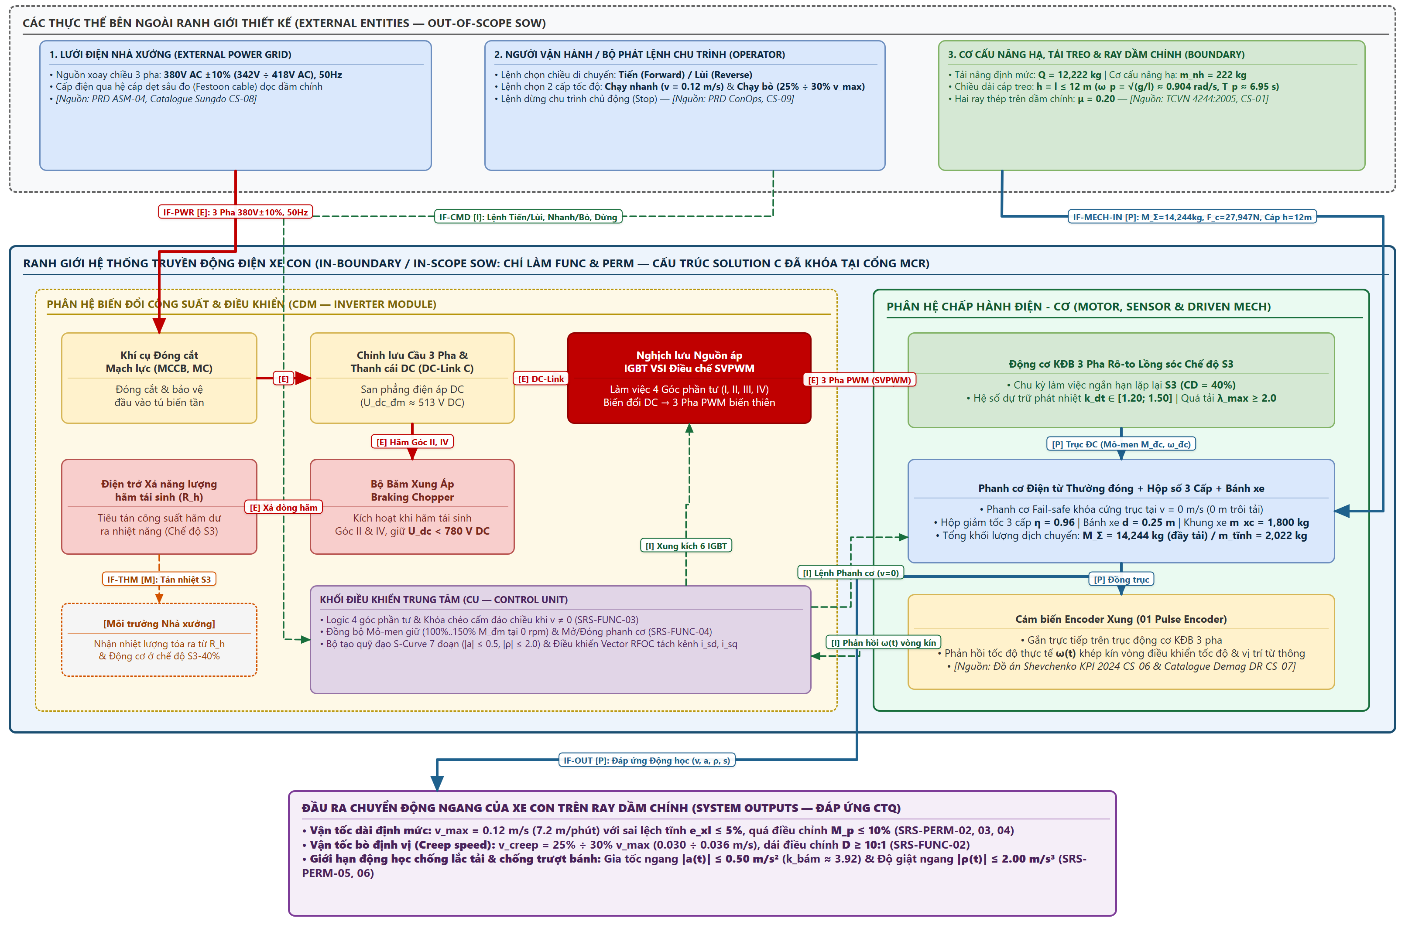
2. SƠ ĐỒ RANH GIỚI HỆ THỐNG (SYSTEM BOUNDARY DIAGRAM — SOW-1.1)
Đóng khung hệ thống PDS & Cơ khí chấp hành theo IEC 61800-2:2021 — Tách bạch phạm vi In-Scope & Out-of-Scope
Phân vùng / Thành phần | Các khối chức năng & Giao diện chính | Truy vết Nguồn (Khối 0 & Tiêu chuẩn) | Phạm vi
Tác nhân ngoài (Actors) | • Lưới điện 3P 380V±10%, 50Hz + PE (IF-PWR). • Tay bấm / PLC (IF-CMD): Chạy Trái/Phải, Creep, Stop Cat. 1. • Tải treo Q=12,222 kg + m_nh=222 kg (h=12 m), Ray μ=0.20. | INP-01..03, ASM-02, ASM-04, PRD-07, PRD-08. | Biên ngoài (Boundary Inputs)
Khối 1: Biến đổi & Điều khiển (CDM) | • Chỉnh lưu + DC-link (< 780 V DC) + Nghịch lưu IGBT. • Bộ tạo quỹ đạo S-Curve (|a|≤0.5, |ρ|≤2.0) & FOC. • Bộ hãm Chopper + Điện trở xả R_h (Hãm tái sinh Q2/Q4). | IEC 61800-2:2021; Phương án C (812/1000 điểm); GAP-02, GAP-04, GAP-05. | TRONG PHẠM VI (In-Scope SoI)
Khối 2: Động cơ, Phanh & Encoder | • Động cơ KĐB 3 pha rô-to lồng sóc (chế độ S3-40%). • Phanh điện từ thường đóng (Fail-safe) + Encoder xung vuông. | FEM 1.001 / ISO 4301-1; GAP-01 (Chống trôi tải 0 rpm); GAP-03 (Giữ lực矩 tốc độ 0). | TRONG PHẠM VI (In-Scope SoI)
Khối 3: Cơ khí Chấp hành | • Khớp nối đàn hồi + Hộp giảm tốc bánh răng + Bánh xe (d=0.25 m, hiệu suất η=0.96). Tổng khối lượng M_Σ=14,244 kg. | INP-04, ASM-01 (m_xc=1,800 kg), ASM-03, GAP-06. | TRONG PHẠM VI (In-Scope SoI)
Hệ thống ngoài phạm vi | • Tời nâng hạ (Hoist), Di chuyển dầm chính (Bridge), Tủ phân phối tổng MCC, Giao thức truyền thông tầng nhà máy. | Mục 2.5 ConOps Khối 0 & Mục 3.3 SRS (11 PRD Out-of-Scope). | NGOÀI PHẠM VI (Out-of-Scope)
Ý NGHĨA KỸ THUẬT CỦA VIỆC KHÓA RANH GIỚI HỆ THỐNG (SYSTEM OF INTEREST — SoI)
• Tách biệt rõ Biến điều khiển nội tại (i_sd, i_sq, U_dc, S-Curve, lệnh phanh) khỏi Nhiễu ngoại sinh (tải đổi 7.04×, lưới ±10%, lắc cáp ω_p = 0.904 rad/s).
• Ngăn chặn Scope Creep (không tính tời nâng/dầm chính) nhưng bảo toàn phản lực ngang của cáp treo h = 12 m vào phương trình động lực học xe con.
Hình 1.1: Sơ đồ Ranh giới Hệ thống (Draw.io 05 — 300 DPI, IEC 61800-2)
Nhóm 8.5-EMG (Đề x=2: Q=12,222 kg) | SOW-1.1 — System Boundary Diagram (IEC 61800-2) | Slide 03 / 16
Notes:
SLIDE 03 — SƠ ĐỒ RANH GIỚI HỆ THỐNG (SYSTEM BOUNDARY DIAGRAM):
1. Căn cứ tiêu chuẩn IEC 61800-2:2021 (Hình 1 — Cấu trúc Power Drive System):
- Hệ thống truyền động điện hoàn chỉnh bao gồm: Mô-đun biến đổi công suất (CDM: Biến tần 4Q + Bộ hãm Chopper + Điện trở xả R_h), Động cơ KĐB 3 pha có tích hợp Phanh điện từ và Encoder, cùng Cơ cấu chấp hành cơ khí (Hộp giảm tốc + Khớp nối + Bánh xe trên ray).
2. Phân định rõ Ranh giới Trong phạm vi (In-Scope) và Ngoài phạm vi (Out-of-Scope):
- Bốn tác nhân ngoài (External Actors): Lưới điện nhà máy 3 pha 380V±10%/50Hz (IF-PWR), Người vận hành/PLC bàn điều khiển (IF-CMD), Tải hàng Q = 12,222 kg + móc 222 kg treo qua cáp h = 12 m và ray cầu trục (IF-MECH-IN), Môi trường nhà xưởng 40°C (IF-ENV).
- Cơ cấu nâng hạ (Hoist) và cơ cấu di chuyển cầu trục lớn (Bridge) nằm ngoài phạm vi thiết kế mạch lực, nhưng thông số chiều cao nâng h = 12 m được nhận làm tham số biên để tính tần số lắc cáp tự nhiên ω_p = √(g/h) ≈ 0.904 rad/s (chu kỳ T_p ≈ 6.95 s).

Slide 4
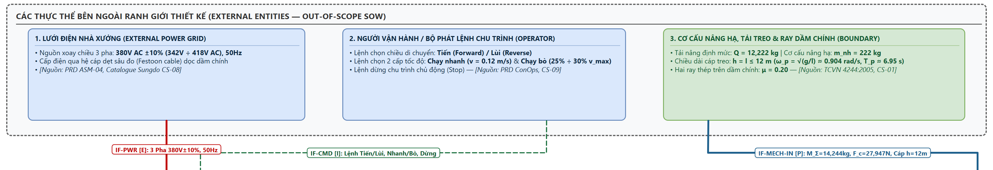
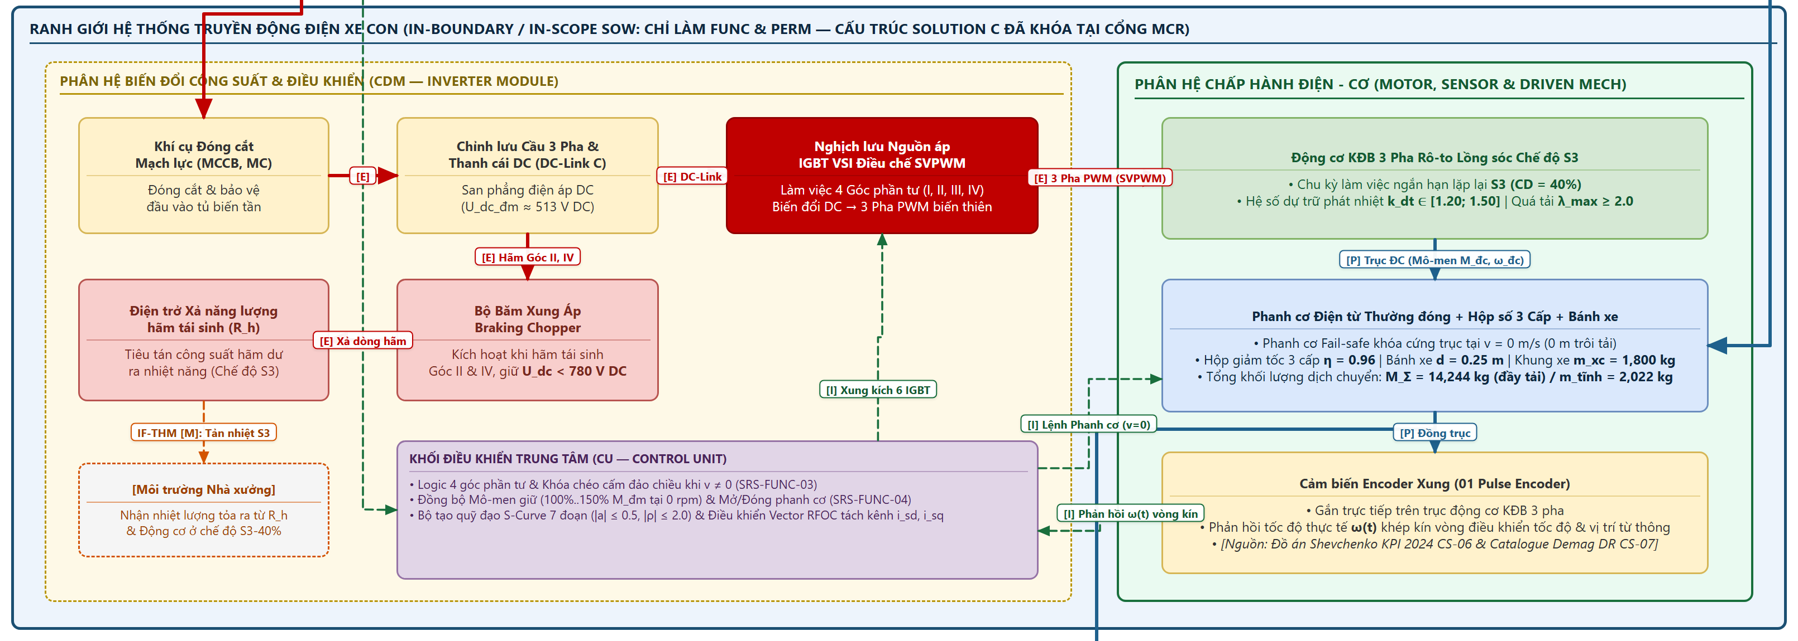
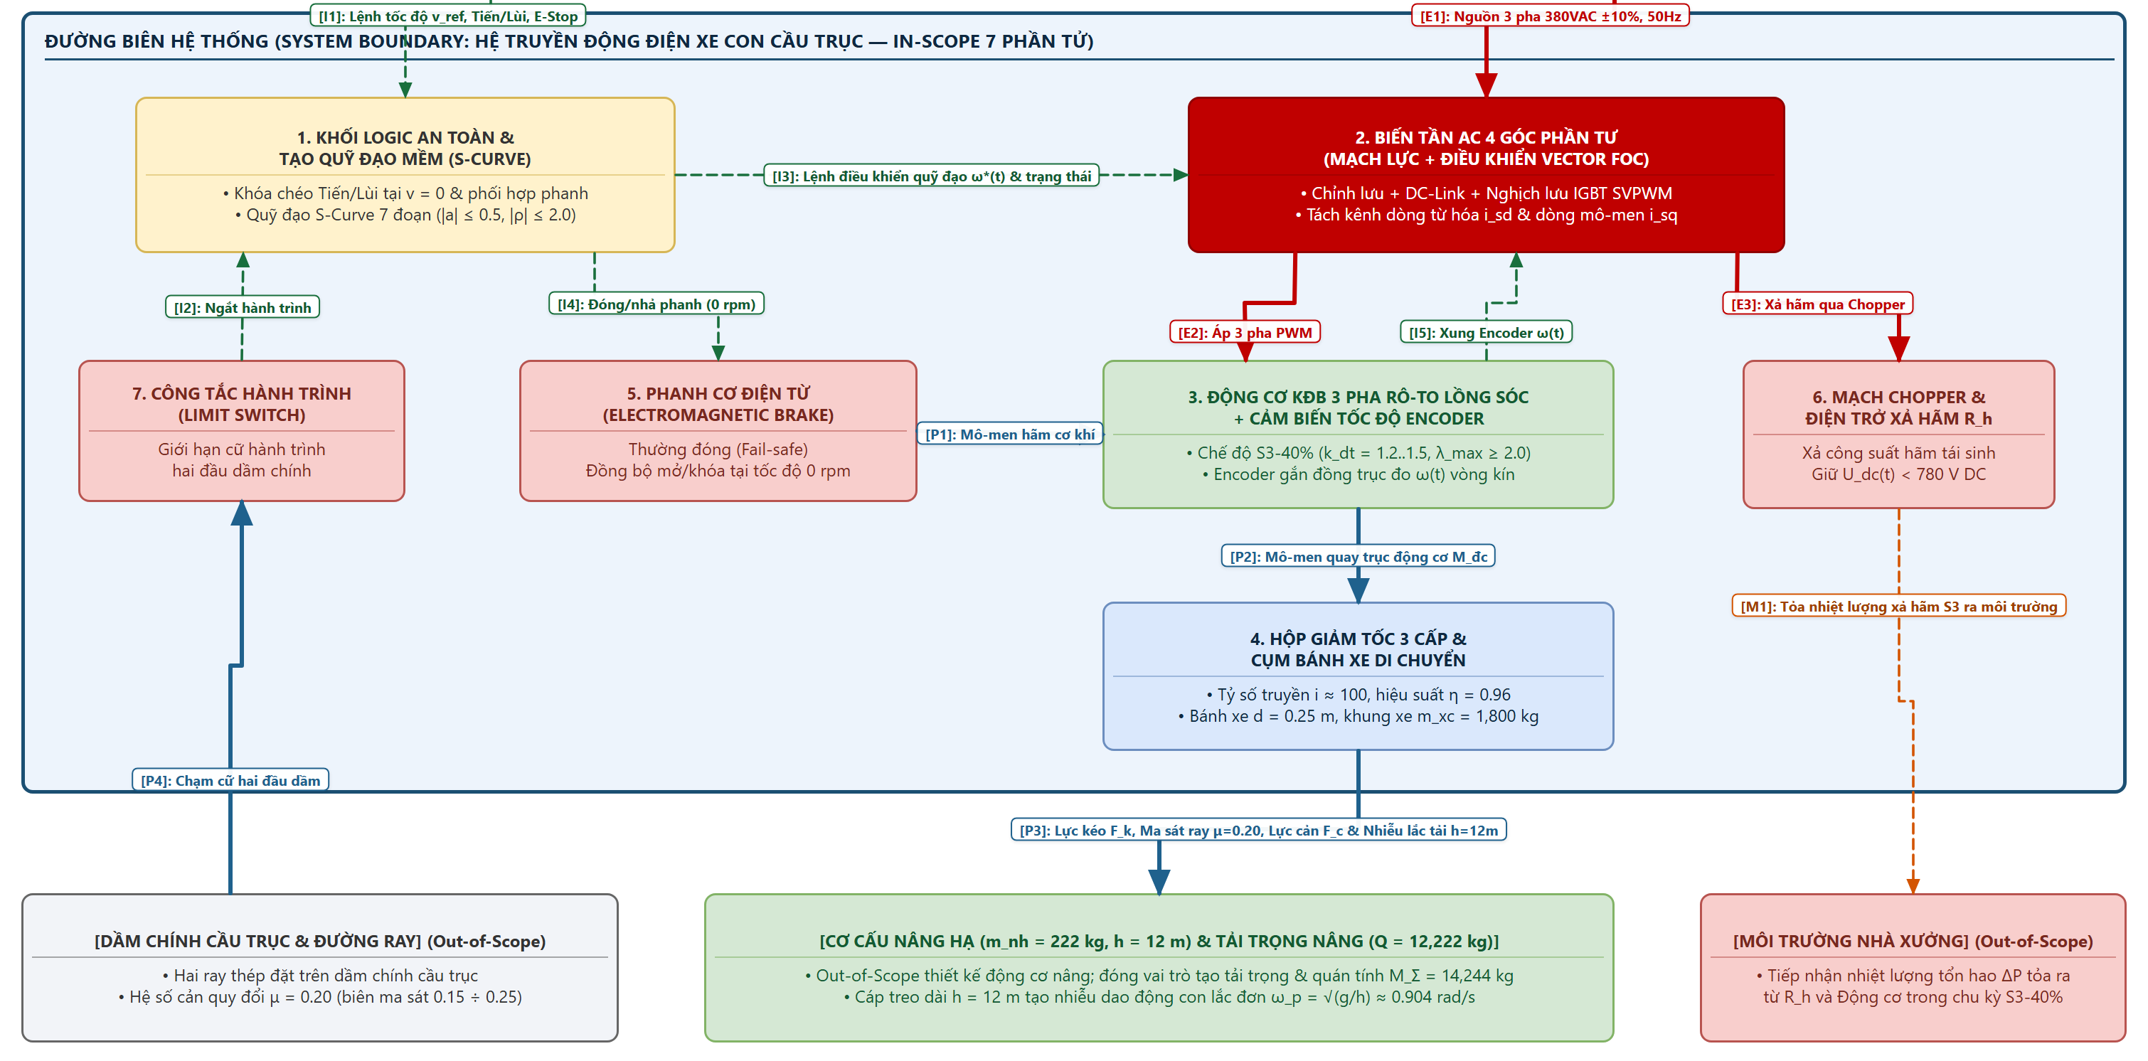
3. GIẢI PHẪU CHI TIẾT 3 PHÂN VÙNG & 10 LUỒNG GIAO DIỆN ([P], [E], [I], [M])
Mọi giao diện vật lý đều được định lượng đầu vào/đầu ra — Đảm bảo không bỏ sót tương tác cơ - điện - nhiệt - thông tin
Mã IF | Loại | Điểm đầu → Điểm cuối | Tham số Vật lý & Ngưỡng Đặc tả (Đề x = 2) | Ánh xạ SRS / RRM
IF-01 | [E] | Lưới 3P → Biến tần CDM | Điện áp 3P 380V ± 10% (342÷418V AC), 50Hz ± 2%, dây bảo vệ PE. | SRS-PERM-06, N2
IF-02 | [I] | Tay bấm/PLC → Biến tần | Lệnh Chạy Trái/Phải, Creep, Stop Cat. 1; khóa chéo tại v = 0. | SRS-FUNC-01..03
IF-03 | [E/M] | Biến tần & R_h → Môi trường | Tản nhiệt đối lưu ở T_amb ≤ 40°C, tiêu tán công suất hãm tái sinh trên R_h. | SRS-FUNC-06, N4
IF-04 | [E] | Biến tần → Động cơ KĐB | Áp PWM 3 pha biến thiên tần số/biên độ; dòng quá tải đỉnh λ_max ≥ 2.0. | SRS-PERM-06, 07
IF-05 | [E] | DC-Link → Chopper & R_h | Kích hoạt xả năng lượng hãm Q2/Q4, kẹp áp U_dc(t) < 780 V DC (ngưỡng Trip 800V). | SRS-FUNC-06, RRM-04
IF-06 | [E/I] | Logic Biến tần → Phanh từ | Chỉ mở phanh khi đã dựng từ thông & M_hold ∈ [100%; 150%] M_đm tại 0 rpm. | SRS-FUNC-04, RRM-03
IF-07 | [I] | Encoder → Biến tần FOC | Xung vuông tốc độ thực ω_m(t) phục vụ vòng kín RFOC và dải điều chỉnh D ≥ 10:1. | SRS-FUNC-05, GAP-02
IF-08 | [P] | Động cơ → Hộp số → Bánh xe | Truyền mô-men qua hộp giảm tốc (η = 0.96) tới bánh xe (d = 0.25 m), lực kéo F_k. | SRS-PERM-04, 07
IF-09 | [P] | Bánh xe ↔ Ray cầu trục | Phản lực pháp tuyến M_Σ·g, lực cản lăn F_c ≤ 27,947 N, hệ số bám μ = 0.20 (k_bám=3.92). | SRS-PERM-03, RRM-01
IF-10 | [P] | Cáp treo tải (h=12m) ↔ Xe con | Tải Q=12,222 kg + m_nh=222 kg lắc tần số ω_p = 0.904 rad/s, phản lực ngang m_tải·g·θ(t). | SRS-PERM-03, RRM-02
Phân vùng 1 (Draw.io 05): Nguồn lưới 380V, Lệnh PLC & Tản nhiệt R_h
Phân vùng 2 (Draw.io 05): Biến tần 4Q, Động cơ + Phanh + Encoder & Cơ khí
Phân vùng 3 (Draw.io 06): Toàn cảnh 10 Giao diện Vật lý IF-01 ÷ IF-10
Nhóm 8.5-EMG (Đề x=2: Q=12,222 kg) | SOW-1.1 — 3-Zone Breakdown & 10 Interface Flows | Slide 04 / 16
Notes:
SLIDE 04 — GIẢI PHẪU CHI TIẾT 3 PHÂN VÙNG & 10 LUỒNG GIAO DIỆN [P/E/I/M]:
1. Để người xem đọc rõ từng chi tiết trên sơ đồ Boundary lớn ở Slide 03, chúng tôi bóc tách thành 3 lát cắt ngang (Zone 1, Zone 2, Zone 3) kết xuất trực tiếp từ bộ sơ đồ Draw.io 05 & 06:
- Phân vùng 1 (Trên): Tác nhân ngoài — Nguồn 3 pha (IF-01), Lệnh vận hành & Stop Cat. 1 (IF-02), Môi trường 40°C & Tản nhiệt (IF-03).
- Phân vùng 2 (Giữa): Cụm Biến tần 4Q + Bộ hãm Chopper + Điện trở xả R_h xuất áp PWM 3 pha (IF-04), Động cơ KĐB + Phanh từ (IF-06) + Encoder (IF-07) & Cơ khí chấp hành.
- Phân vùng 3 (Dưới): Sơ đồ chi tiết 10 giao diện vật lý IF-01..IF-10 (Draw.io 06) tương tác ma sát lăn & bám μ=0.20 với ray và chịu lực căng ngang từ cáp treo tải Q=12,222 kg ở độ cao h=12 m.
2. Phân loại 4 nhóm luồng giao diện chuẩn SE:
- [E] Energy (Năng lượng điện / nhiệt), [P] Physical/Mechanical (Cơ học: lực, mô-men, chuyển vị), [I] Information (Tín hiệu điều khiển, xung đo), [M] Material (Vật chất/Bụi môi trường).

Slide 5
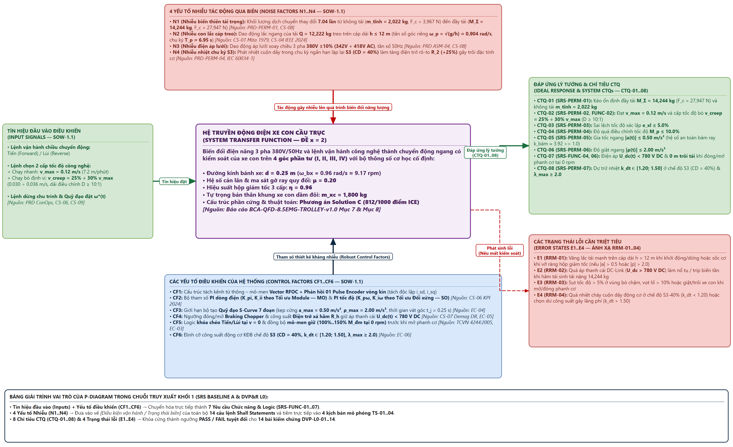
4. SƠ ĐỒ THÔNG SỐ HỆ THỐNG (SYSTEM P-DIAGRAM — SOW-1.1)
Thiết kế bền vững (Robust Design): Dùng 6 Tham số (CF1..CF6) kháng 4 Nhiễu (N1..N4), chặn 4 Lỗi (E1..E4)
Khối P-Diagram | Mã & Nội dung Kỹ thuật Định lượng (Đề x = 2) | Liên kết SRS & RRM
1. Tín hiệu vào (Input Signals) | • Lệnh tốc độ v_ref(t): Chạy chính ±0.12 m/s, Bò Creep ±0.030÷0.036 m/s. • Lệnh Dừng chủ động (Stop Cat. 1) và Khóa liên động đảo chiều tại v = 0. | SRS-FUNC-01..03 SRS-PERM-01..02
2. Nhiễu ngoại sinh (N1 ÷ N4) | • N1 (Tải): Đổi 7.04× (2,022 → 14,244 kg); cáp h=12m lắc (ω_p=0.904 rad/s). • N2 (Lưới): 380V±10% (342÷418V) | N3 (Ray): μ=0.20, F_c = 3.97÷27.95 kN. • N4 (Nhiệt): Môi trường 40°C, chế độ S3-40% làm tăng R_r (+20÷25%). | RRM-01..04 (Trượt, Lắc, Trôi, Quá áp DC)
3. Tham số ĐK (CF1 ÷ CF6) | • CF1: S-Curve 7 pha (|a|≤0.5, |ρ|≤2.0, t_j≥0.25s) | CF2: RFOC + Encoder. • CF3: Giữ 100÷150% M_đm tại 0 rpm | CF4: Chopper + R_h (< 780V DC). • CF5 & CF6: Dự trữ nhiệt k_dt ∈ [1.20; 1.50], λ_max ≥ 2.0, hộp số η = 0.96. | SRS-FUNC-04..07 SRS-PERM-03..07
4. Đầu ra Lý tưởng (Ideal Response) | • Đạt 8 chỉ tiêu CTQ-01..08: e_xl ≤ 5%, M_p ≤ 10%, v_creep = 25÷30% v_max, |a| ≤ 0.50 m/s², |ρ| ≤ 2.00 m/s³, 0 mm trôi, U_dc < 780V, P_đm ≥ k_dt·P_eq. | CTQ-01 ÷ CTQ-08 (100% Đạt)
5. Trạng thái Lỗi (E1 ÷ E4) | • E1: Trôi/giật tải ở 0 rpm hoặc đảo chiều khi v ≠ 0 | E2: Lắc cáp (θ > 2.92°) / trượt bánh. • E3: Quá áp OV (> 800V DC) khi hãm | E4: Quá nhiệt S3 hoặc sụt tốc khi áp -10%. | Chặn bởi 5 CTS & 14 DVP-L0
Hình 1.2: Sơ đồ P-Diagram 5 Khối (Draw.io 07 — 300 DPI, Đề x = 2)
Nhóm 8.5-EMG (Đề x=2: Q=12,222 kg) | SOW-1.1 — System Parameter Diagram (P-Diagram) | Slide 05 / 16
Notes:
SLIDE 05 — SƠ ĐỒ THÔNG SỐ HỆ THỐNG (SYSTEM P-DIAGRAM — SOW-1.1):
1. P-Diagram (Parameter Diagram theo IATF 16949 & Six Sigma DFSS) là cầu nối trực tiếp giữa Rủi ro vật lý và Yêu cầu kỹ thuật:
- Đầu vào tín hiệu (Input Signals): Lệnh vận hành v_ref(t) ∈ {0; ±0.030÷0.036; ±0.12 m/s}, lệnh dừng chủ động Stop Cat. 1.
- 4 Nhiễu tác động (Noise Factors N1..N4): N1 Biến thiên khối lượng 7.04 lần (2,022 kg → 14,244 kg) & lắc cáp h=12 m; N2 Dao động áp lưới 380V±10% (342÷418V); N3 Biến thiên ma sát ray μ=0.20 (rơi xuống 0.12 khi dính dầu); N4 Nhiệt độ 40°C làm tăng R_r (20÷25%).
- 6 Tham số điều khiển (Control Factors CF1..CF6): CF1 Quỹ đạo S-Curve (a_max≤0.5, ρ_max≤2.0, t_j≥0.25s); CF2 Vòng kín RFOC có Encoder (PI dòng & tốc độ); CF3 Luật phối hợp phanh 0 rpm (100÷150% M_đm); CF4 Bộ hãm Chopper + R_h (<780V DC); CF5 Hệ số dự trữ nhiệt k_dt ∈ [1.20; 1.50] ở S3-40%; CF6 Tỷ số truyền i & hiệu suất η=0.96.
- Đầu ra lý tưởng: 8 chỉ tiêu CTQ-01..08; Trạng thái lỗi bị chặn: E1..E4.

Slide 6
5. MA TRẬN 8 CHỈ TIÊU CHẤT LƯỢNG (CTQ) & 5 AN TOÀN TỚI HẠN (CTS)
Khóa chặt 8 thông số CTQ và tích hợp 5 chỉ tiêu CTS trực tiếp vào tập yêu cầu FUNC & PERM (Mục 1.2 & 1.3 RTM)
Mã CTQ | Tên chỉ tiêu Chất lượng (CTQ) | Ngưỡng Mục tiêu & Dung sai (x = 2) | Liên kết SRS
CTQ-01 | Sai số tốc độ xác lập (e_xl) tại v_max = 0.12 m/s | e_xl ≤ 5.0% (v_xl ∈ [0.114; 0.126] m/s) | SRS-PERM-01
CTQ-02 | Độ quá điều chỉnh tốc độ (M_p) | M_p ≤ 10.0% (v_peak ≤ 0.132 m/s) | SRS-PERM-01
CTQ-03 | Tốc độ bò (v_creep) & Dải điều chỉnh D | 0.030 ÷ 0.036 m/s (25÷30% v_max); D ≥ 10:1 | SRS-PERM-02 SRS-FUNC-05
CTQ-04 | Giới hạn gia tốc / giảm tốc dài (|a(t)|) | |a(t)| ≤ 0.50 m/s² (k_bám = 3.92, θ_0 ≤ 2.92°) | SRS-PERM-03 SRS-FUNC-02
CTQ-05 | Giới hạn độ giật (Jerk |ρ(t)|) | |ρ(t)| ≤ 2.00 m/s³ (t_j = a/ρ ≥ 0.25 s) | SRS-PERM-03 SRS-FUNC-07
CTQ-06 | Mô-men giữ tải tại tốc độ 0 (M_hold) | 100% ÷ 150% M_đm tại 0 rpm; Δx_trôi = 0 mm | SRS-FUNC-04
CTQ-07 | Điện áp DC-link cực đại khi hãm (U_dc,max) | U_dc(t) < 780 V DC (dưới ngưỡng Trip 800V DC) | SRS-FUNC-06
CTQ-08 | Dự trữ công suất nhiệt S3-40% & Quá tải λ | k_dt ∈ [1.20; 1.50], λ_max ≥ 2.0, η = 0.96 | SRS-PERM-04..07
Mã CTS | Cơ chế An toàn Tích hợp trong FUNC & PERM | Ngưỡng Cứng (Zero-Tolerance) | Yêu cầu SRS & Test
CTS-01 | Khóa liên động đảo chiều tại tốc độ 0 (Chống đảo chiều trực tiếp gây sốc dòng & vỡ bánh răng) | Chỉ cho phép đổi dấu mô-men chủ động khi |v_xe(t)| = 0 m/s. | SRS-FUNC-01 DVP-L0-01
CTS-02 | Dừng an toàn Stop Category 1 (IEC 60204-1) (Giảm tốc chủ động về 0 trước khi đóng phanh cơ) | Hãm điện từ theo S-Curve (|a| ≤ 0.50 m/s²) về v ≈ 0 rồi mới cắt áp đóng phanh. | SRS-FUNC-03 DVP-L0-03
CTS-03 | Chống trôi/giật tải tại 0 rpm (Anti-Rollback) (Đồng bộ từ thông FOC và phanh điện từ Fail-safe) | Duy trì M_hold ∈ [100%; 150%] M_đm trước khi nhả phanh; Δx_trôi = 0 mm. | SRS-FUNC-04 DVP-L0-04
CTS-04 | Bảo vệ quá áp DC-Link khi hãm tái sinh Q2/Q4 (Xả năng lượng qua Chopper & điện trở R_h) | U_dc(t) < 780 V DC trong suốt quá trình hãm đầy tải M_Σ = 14,244 kg. | SRS-FUNC-06 DVP-L0-06
CTS-05 | Chống trượt bánh xe & Chống cộng hưởng lắc cáp (Giới hạn cứng gia tốc và độ giật S-Curve) | |a(t)| ≤ 0.50 m/s² (< μg = 1.962 m/s²) và |ρ(t)| ≤ 2.00 m/s³. | SRS-PERM-03 DVP-L0-10
TẠI SAO TÍCH HỢP 5 CTS VÀO TẬP SRS-FUNC & SRS-PERM?
• Theo IEEE 29148, mọi cơ chế an toàn mức hệ thống truyền động đều phải biểu diễn được bằng Logic trạng thái (FUNC) hoặc Giới hạn vật lý đo được (PERM) để kiểm chứng trực tiếp bằng xung mô phỏng trên MATLAB/Simulink.
Nhóm 8.5-EMG (Đề x=2: Q=12,222 kg) | SOW-1.1 — 8 CTQ & 5 CTS Matrix | Slide 06 / 16
Notes:
SLIDE 06 — MA TRẬN 8 CHỈ TIÊU CHẤT LƯỢNG (CTQ) & 5 AN TOÀN TỚI HẠN (CTS):
1. Bảng trái: 8 chỉ tiêu CTQ (Critical-to-Quality) được trích xuất trực tiếp từ 8 cột HoQ EC của Khối 0, có miền dung sai toán học rõ ràng cho Đề x = 2.
2. Bảng phải: Điểm đặc biệt trong kiến trúc SRS của nhóm (theo đúng báo cáo rtm_dvp_xe_con_cau_truc_x2_nhom_8_5_emg.md Mục 1.3):
- Thay vì tách các yêu cầu an toàn thành một mục văn bản rời rạc khó kiểm chứng bằng mô phỏng, nhóm đã nhúng trực tiếp 5 chỉ tiêu An toàn Tới hạn (Critical-to-Safety: CTS-01..05) vào các yêu cầu chức năng (SRS-FUNC) và hiệu năng (SRS-PERM).
- Mọi chỉ tiêu CTS đều áp dụng tiêu chí Zero-Tolerance (không dung thứ sai lệch): bất kỳ vi phạm nào trên CTS-01..05 đều đánh trượt thiết kế ngay tại cổng SRR/CDR.

Slide 7
6. PHƯƠNG PHÁP PHÂN RÃ YÊU CẦU NGUYÊN TỬ (SOW-1.2 — IEEE 29148)
Chuẩn hóa cú pháp 5 thành phần bắt buộc — Giải trình quy luật phân rã 8 PRD + 8 HoQ EC → 14 SRS nguyên tử
1. ĐIỀU KIỆN (Condition)
Khi [trạng thái vận hành /
tổ hợp nhiễu N1..N4 xảy ra]
2. CHỦ THỂ (Subject)
[Hệ truyền động / Biến tần /
Bộ điều khiển / Cơ cấu phanh]
3. ĐỘNG TỪ (Action)
PHẢI (SHALL)
(Bắt buộc 100% — Cấm dùng 'nên')
4. ĐỐI TƯỢNG & NGƯỠNG
[Thực hiện hành động cụ thể
với đại lượng vật lý định lượng]
5. DUNG SAI & THỜI GIAN
[Trong dải ±Δ và khoảng
thời gian đáp ứng xác định]
Mã PRD (Khối 0) | Tỷ lệ tách | Yêu cầu Chức năng (SRS-FUNC) | Yêu cầu Hiệu năng (SRS-PERM) | Lý do Kỹ thuật Phân tách Nguyên tử (IEEE 29148 §5.2.5)
PRD-01 Di chuyển 2 chiều | 1 → 2 | SRS-FUNC-01: Logic 2 chiều & Khóa liên động đảo chiều tại v = 0. | SRS-PERM-07: Tương thích cơ học d = 0.25 m, η = 0.96, M_Σ = 14,244 kg. | Tách biệt logic bảo vệ đảo chiều và bài toán tính chọn tỷ số truyền cơ khí.
PRD-02 Chạy chính & Creep | 1 → 3 | SRS-FUNC-02: Nội suy đa cấp tốc độ. SRS-FUNC-05: Vòng kín FOC + Encoder. | SRS-PERM-02: Bám tốc độ bò v_creep ∈ [0.030; 0.036] m/s, dải D ≥ 10:1. | Tách biệt thuật toán phát lệnh, cấu trúc tách kênh i_sd/i_sq và chỉ tiêu tốc độ thấp.
PRD-03 Ổn định tốc độ | 1 → 1 | — *(Đã có cấu trúc FOC ở FUNC-05)* | SRS-PERM-01: Sai số xác lập e_xl ≤ 5.0% và quá điều chỉnh M_p ≤ 10.0%. | Yêu cầu thuần túy về chất lượng động học vòng tốc độ ở định mức 0.12 m/s.
PRD-04 Giữ tải tại 0 rpm | 1 → 1 | SRS-FUNC-04: Duy trì 100÷150% M_đm tại 0 rpm đồng bộ phanh (0 mm trôi). | — *(Ngưỡng mô-men gắn liền trình tự phanh)* | Trình tự bắt tay từ thông động cơ và phanh điện từ là một chu trình tuần tự duy nhất.
PRD-05 Hãm tái sinh 4Q | 1 → 1 | SRS-FUNC-06: Hãm tái sinh Q2/Q4, kích hoạt Chopper + R_h kẹp áp < 780V DC. | — *(Ngưỡng 780V DC gắn trực tiếp mạch Chopper)* | Bảo vệ quá áp DC-link là cơ chế phản xạ phần cứng trực tiếp của mạch xả năng lượng hãm.
PRD-06 Hạn chế lắc tải | 1 → 3 | SRS-FUNC-03: Trình tự dừng Stop Category 1 (hãm điện về 0 rồi mới đóng phanh). | SRS-PERM-03: |a| ≤ 0.50 m/s², |ρ| ≤ 2.00 m/s³. SRS-PERM-05: Quá tải λ_max ≥ 2.0. | Tách biệt trình tự dừng an toàn, giới hạn S-Curve và khả năng quá tải mô-men đỉnh.
PRD-07 Chế độ S3-40% | 1 → 2 | SRS-FUNC-07: Quy hoạch quỹ đạo S-Curve 7 pha xuyên suốt chu kỳ lặp. | SRS-PERM-04: Công suất định mức ở S3-40% (40°C) đạt k_dt ∈ [1.20; 1.50]. | Tách biệt hình dáng quỹ đạo vận hành và khả năng chịu nhiệt dài hạn của động cơ.
PRD-08 Bền vững lưới điện | 1 → 1 | — *(Thuộc tính chịu đựng nguồn)* | SRS-PERM-06: Vận hành liên tục khi lưới dao động 380V ± 10% (342÷418V), 50Hz. | Yêu cầu nguyên tử về dự trữ áp biến tần và bền vững chất lượng khi sụt áp lưới.
Nhóm 8.5-EMG (Đề x=2: Q=12,222 kg) | SOW-1.2 — Atomic Decomposition Methodology (IEEE 29148) | Slide 07 / 16
Notes:
SLIDE 07 — PHƯƠNG PHÁP PHÂN RÃ YÊU CẦU NGUYÊN TỬ (SOW-1.2 — IEEE 29148:2018):
1. Tại sao 8 PRD ở Khối 0 lại sinh ra đúng 14 yêu cầu SRS ở Khối 1?
- Theo tiêu chuẩn ISO/IEC/IEEE 29148:2018 (Mục 5.2.5 — Singular/Atomic Requirement), một yêu cầu kỹ thuật không được phép gộp chung 'Thuật toán xử lý logic/cấu trúc' (Functional) với 'Ngưỡng biên độ vật lý đầu ra' (Performance), vì chúng thuộc hai nhóm thiết kế khác nhau (Software/Control Logic vs. Power Sizing/Tuning) và cần các phép đo kiểm chứng độc lập.
2. Quy luật phân rã 8 PRD → 14 SRS:
- 4 PRD đơn lẻ giữ tỷ lệ 1→1 (PRD-03 → SRS-PERM-01; PRD-04 → SRS-FUNC-04; PRD-05 → SRS-FUNC-06; PRD-08 → SRS-PERM-06).
- 2 PRD tách tỷ lệ 1→2 (PRD-01 tách thành khóa liên động đảo chiều FUNC-01 và định cỡ cơ học PERM-07; PRD-07 tách thành quy hoạch quỹ đạo S-Curve FUNC-07 và công suất đẳng trị S3-40% PERM-04).
- 2 PRD tách tỷ lệ 1→3 (PRD-02 tách thành FUNC-02, FUNC-05, PERM-02; PRD-06 tách thành FUNC-03, PERM-03, PERM-05).
=> Tổng cộng: 4×1 + 2×2 + 2×3 = 14 yêu cầu SRS nguyên tử (7 SRS-FUNC + 7 SRS-PERM).

Slide 8
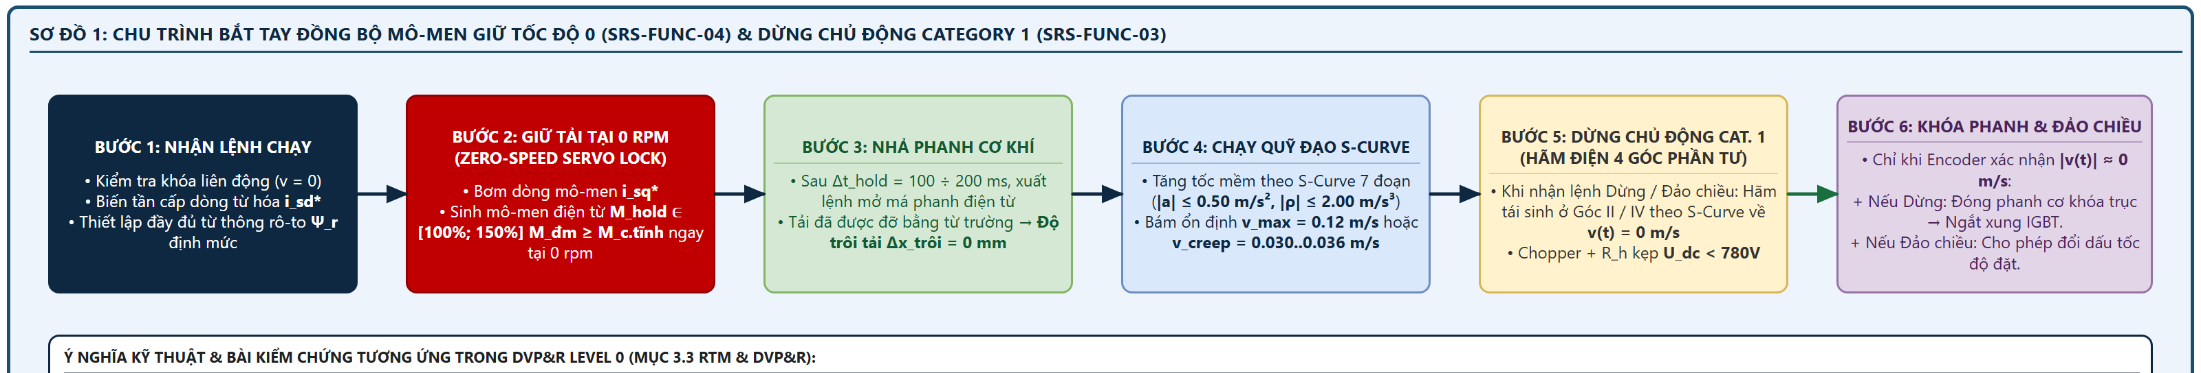
7. ĐẶC TẢ NHÓM 1: 7 YÊU CẦU CHỨC NĂNG & LOGIC (SRS-FUNC-01 ÷ 07)
Quy định chặt chẽ Logic điều khiển 4 góc phần tư, Khóa liên động v = 0, Trình tự phanh 0 rpm & Bảo vệ DC-Link
Mã SRS | Tên Yêu cầu Chức năng | Nội dung Đặc tả Nguyên tử (Tóm tắt chuẩn 'PHẢI / SHALL' — Đề x = 2) | Truy vết Nguồn | Kiểm chứng
SRS-FUNC-01 | Vận hành 2 chiều & Khóa liên động đảo chiều | Chuyển đổi thuận/nghịch không dùng công-tắc-tơ đảo pha mạch lực; khi có lệnh đảo chiều lúc đang chạy, PHẢI giảm tốc có kiểm soát về |v_xe(t)| = 0 m/s trước khi đổi chiều. | PRD-01, GAP-01 CTS-01 | DVP-L0-01 (S, I)
SRS-FUNC-02 | Nội suy đa cấp tốc độ (Chạy chính & Creep) | Khi chuyển giữa cấp chạy chính (0.12 m/s) và cấp bò (0.030÷0.036 m/s), PHẢI nội suy quỹ đạo tốc độ liên tục với |a(t)| ≤ 0.50 m/s², cấm nhảy bậc tức thời. | PRD-02, EC-02 GAP-02 | DVP-L0-02 (S)
SRS-FUNC-03 | Trình tự Dừng chủ động (Stop Category 1) | Khi nhận lệnh dừng, PHẢI hãm tái sinh chủ động theo S-Curve (|a| ≤ 0.50 m/s²) đưa tốc độ về vùng lân cận 0 m/s trước khi phát lệnh đóng phanh cơ khí. | PRD-06, RRM-02 CTS-02 | DVP-L0-03 (S, I)
SRS-FUNC-04 | Giữ mô-men tại 0 rpm & Phối hợp phanh | Trước khi nhả phanh và trước khi đóng phanh, PHẢI duy trì mô-men điện từ M_hold ∈ [100%; 150%] M_đm tại 0 rpm, bảo đảm 0 mm trôi tải và không giật cơ khí. | PRD-04, EC-06 GAP-03, CTS-03 | DVP-L0-04 (S, A)
SRS-FUNC-05 | Cấu trúc Vector FOC vòng kín có Encoder | PHẢI trang bị phản hồi tốc độ thực từ Encoder và điều khiển định hướng từ trường rô-to (RFOC), tách độc lập kênh từ thông (i_sd) và kênh mô-men (i_sq). | PRD-02,PRD-03 PA C (812đ) | DVP-L0-05 (I, S)
SRS-FUNC-06 | Hãm tái sinh 4 góc phần tư & Chopper R_h | Khi hãm ở Q2/Q4, PHẢI kích hoạt Braking Chopper + điện trở R_h xả năng lượng dư, giữ điện áp bus một chiều U_dc(t) < 780 V DC (dưới ngưỡng bảo vệ 800V DC). | PRD-05, EC-07 GAP-04, CTS-04 | DVP-L0-06 (A, S)
SRS-FUNC-07 | Bộ tạo Quỹ đạo S-Curve 7 pha hạn chế Jerk | PHẢI tích hợp bộ tạo quỹ đạo S-Curve 7 đoạn (tăng/hằng/giảm gia tốc - chạy đều - giảm tốc) để đạo hàm bậc hai |ρ(t)| ≤ 2.00 m/s³ liên tục theo thời gian. | PRD-06,PRD-07 EC-05, GAP-05 | DVP-L0-07 (A, S)
Sơ đồ 6 bước Logic Phối hợp Mô-men giữ 0 rpm (SRS-FUNC-04) & Dừng chủ động Stop Category 1 (SRS-FUNC-03) — Draw.io 09 (300 DPI)
Nhóm 8.5-EMG (Đề x=2: Q=12,222 kg) | SOW-1.2 — Group 1: Functional & Safety Logic Requirements | Slide 08 / 16
Notes:
SLIDE 08 — ĐẶC TẢ NHÓM 1: 7 YÊU CẦU CHỨC NĂNG & LOGIC ĐIỀU KHIỂN (SRS-FUNC-01..07):
1. Bảng trên tóm tắt 7 yêu cầu SRS-FUNC-01..07 theo đúng báo cáo srs_xe_con_cau_truc_x2_nhom_8_5_emg (1).md (Mục 4.1).
2. Sơ đồ khối bên dưới minh họa 2 cơ chế an toàn phức tạp nhất trong nhóm FUNC:
- Chu trình khởi động & phối hợp phanh tại tốc độ 0 (SRS-FUNC-04 / CTS-03): Khi có lệnh chạy, biến tần KHÔNG mở phanh ngay mà bơm dòng từ hóa i_sd để lập từ thông rô-to và dựng mô-men giữ M_hold ∈ [100%; 150%] M_đm tại 0 rpm. Chỉ khi mô-men điện từ đã thắng sức căng cáp, lệnh nhả phanh mới được xuất ra => Độ trôi tải Δx_trôi = 0 mm.
- Chu trình dừng chủ động Stop Category 1 & Đảo chiều (SRS-FUNC-01, 03 / CTS-01, 02): Khi đang chạy +0.12 m/s mà người vận hành bấm nút chạy ngược (-0.12 m/s), bộ điều khiển bắt buộc ép quỹ đạo giảm tốc S-Curve về đúng v = 0 m/s (quá độ qua điểm 0 tốc độ có kiểm soát) rồi mới cho phép gia tốc theo chiều ngược lại.

Slide 9
8. ĐẶC TẢ NHÓM 2: 7 YÊU CẦU HIỆU NĂNG ĐỊNH LƯỢNG (SRS-PERM-01 ÷ 07)
Khóa chặt các ngưỡng biên độ vật lý của Đề x = 2 (Q = 12,222 kg, v_max = 0.12 m/s, |a| ≤ 0.50, |ρ| ≤ 2.00, S3-40%)
Mã SRS | Tên Yêu cầu Hiệu năng | Ngưỡng Định lượng & Dung sai Bắt buộc (Đề x = 2: Q = 12,222 kg) | Truy vết Nguồn | Kiểm chứng
SRS-PERM-01 | Độ chính xác tốc độ e_xl & Quá điều chỉnh M_p | Tại v_max = 0.12 m/s dưới mọi tải 0 ÷ 12,222 kg: sai số xác lập e_xl ≤ 5.0% (0.114 ÷ 0.126 m/s) và độ quá điều chỉnh M_p ≤ 10.0% (v_peak ≤ 0.132 m/s). | PRD-03, MOP-01 EC-01, CTQ-01,02 | DVP-L0-08 (S)
SRS-PERM-02 | Dải điều chỉnh tốc độ (D ≥ 10:1) & Tốc độ bò | Vận hành ổn định ở tốc độ bò v_creep ∈ [0.030; 0.036] m/s (25%÷30% v_max) với sai số bám ≤ ±5.0%; đảm bảo dải điều chỉnh D = v_max/v_min ≥ 10:1. | PRD-02, EC-02 CTQ-03 | DVP-L0-09 (S)
SRS-PERM-03 | Giới hạn cứng Gia tốc |a(t)| & Độ giật |ρ(t)| | Trong mọi chế độ khởi động/dừng/đổi tốc độ: |a(t)| ≤ 0.50 m/s² (k_bám = 3.92, góc lắc tĩnh θ_0 ≤ 2.92°) và |ρ(t)| ≤ 2.00 m/s³ (t_j ≥ 0.25 s). | PRD-06, MOP-02,03 CTQ-04,05, CTS-05 | DVP-L0-10 (A, S)
SRS-PERM-04 | Định cỡ Công suất nhiệt S3-40% ở 40°C | Công suất định mức động cơ ở S3-40% (T_amb = 40°C) phải thỏa mãn hệ số dự trữ nhiệt k_dt = P_đm / P_eq,S340% ∈ [1.20; 1.50] (đủ tải, không Over-sizing). | PRD-07, MOP-04 EC-08, CTQ-08 | DVP-L0-11 (A, S)
SRS-PERM-05 | Khả năng Quá tải mô-men đỉnh (λ_max) | Tổ hợp Động cơ + Biến tần phải có khả năng quá tải mô-men ngắn hạn λ_max = M_max / M_đm ≥ 2.0, lớn hơn mô-men mở máy cực đại khi đầy tải 14,244 kg. | PRD-06, EC-08 GAP-06, CTQ-08 | DVP-L0-12 (A, S)
SRS-PERM-06 | Bền vững khi Dao động áp lưới 380V ± 10% | Vận hành liên tục trong dải áp lưới 342 V ÷ 418 V AC, 50 Hz ± 2% mà không báo lỗi UV/OV Fault; tại mức sụt áp 342 V AC (-10%) vẫn giữ e_xl ≤ 5.0%. | PRD-08, ASM-02 Noise N2 | DVP-L0-13 (A, S)
SRS-PERM-07 | Tương thích Cơ học Chấp hành (d, η, M_Σ) | Đáp ứng đúng bánh xe d = 0.25 m (ω_bx = 0.96 rad/s ≈ 9.17 rpm tại 0.12 m/s), hiệu suất η = 0.96, thắng lực cản quy đổi của tổng khối lượng 2,022 ÷ 14,244 kg. | PRD-01, INP-01..04 ASM-01,03 | DVP-L0-14 (A, I)
1. CƠ SỞ ĐỘNG LỰC HỌC & BÁM RAY (PERM-03, 07)
• Đầy tải: M_Σ = 14,244 kg → F_c,đầy ≈ 27,947 N.
• Không tải: m_tĩnh = 2,022 kg → F_c,không ≈ 3,967 N (7.04×).
• Hệ số bám: k_bám = μg / a_max = 1.962 / 0.50 = 3.92 >> 1.
2. QUỸ ĐẠO S-CURVE & LẮC CÁP h = 12 m (PERM-03)
• Vát góc gia tốc: t_j = a_max / ρ_max = 0.50 / 2.00 = 0.25 s.
• Tần số con lắc cáp: ω_p = √(g/h) = 0.904 rad/s (T_p = 6.95 s).
• Góc lệch cáp tĩnh: θ_0 = arctan(0.50/9.81) ≈ 2.92°.
3. ĐỊNH CỠ NHIỆT S3-40% & QUÁ TẢI (PERM-04, 05)
• Bánh xe d = 0.25 m → ω_bx = 2v/d = 0.96 rad/s (9.17 rpm).
• Dự trữ nhiệt S3-40% (40°C): k_dt = P_đm / P_eq ∈ [1.20; 1.50].
• Bội số mô-men cực đại: λ_max = M_max / M_đm ≥ 2.0.
Nhóm 8.5-EMG (Đề x=2: Q=12,222 kg) | SOW-1.2 — Group 2: Quantitative Performance Requirements | Slide 09 / 16
Notes:
SLIDE 09 — ĐẶC TẢ NHÓM 2: 7 YÊU CẦU HIỆU NĂNG ĐỊNH LƯỢNG (SRS-PERM-01..07):
1. Bảng trên trình bày đầy đủ 7 yêu cầu SRS-PERM-01..07 theo đúng báo cáo gốc Mục 4.2.
2. Ba hộp toán học phía dưới chứng minh cơ sở vật lý của các con số định lượng:
- Hộp 1 (Cơ học & Hệ số bám): Tổng khối lượng đầy tải M_Σ = 12,222 + 222 + 1,800 = 14,244 kg => Lực cản tĩnh F_c,đầy ≈ 27,947 N; Không tải m_tĩnh = 2,022 kg => F_c,không ≈ 3,967 N (biến thiên 7.04 lần). Với μ = 0.20 và |a_max| ≤ 0.50 m/s², hệ số an toàn chống trượt bánh xe k_bám = μ·g / a_max = 1.962 / 0.50 ≈ 3.92 >> 1.0.
- Hộp 2 (Quỹ đạo S-Curve & Góc lắc cáp): Thời gian vát góc gia tốc t_j = a_max / ρ_max = 0.50 / 2.00 = 0.25 s. Góc lệch tĩnh của cáp treo dài h = 12 m là θ_0 = arctan(a_max / g) = arctan(0.50 / 9.81) ≈ 2.92°.
- Hộp 3 (Nhiệt S3-40% & Quá tải mô-men): Hệ số dự trữ công suất nhiệt k_dt = P_đm / P_eq,S340% ∈ [1.20; 1.50] giúp tránh cháy động cơ ở 40°C đồng thời không chọn dư công suất gây lãng phí (Over-sizing); bội số mô-men cực đại λ_max ≥ 2.0.

Slide 10
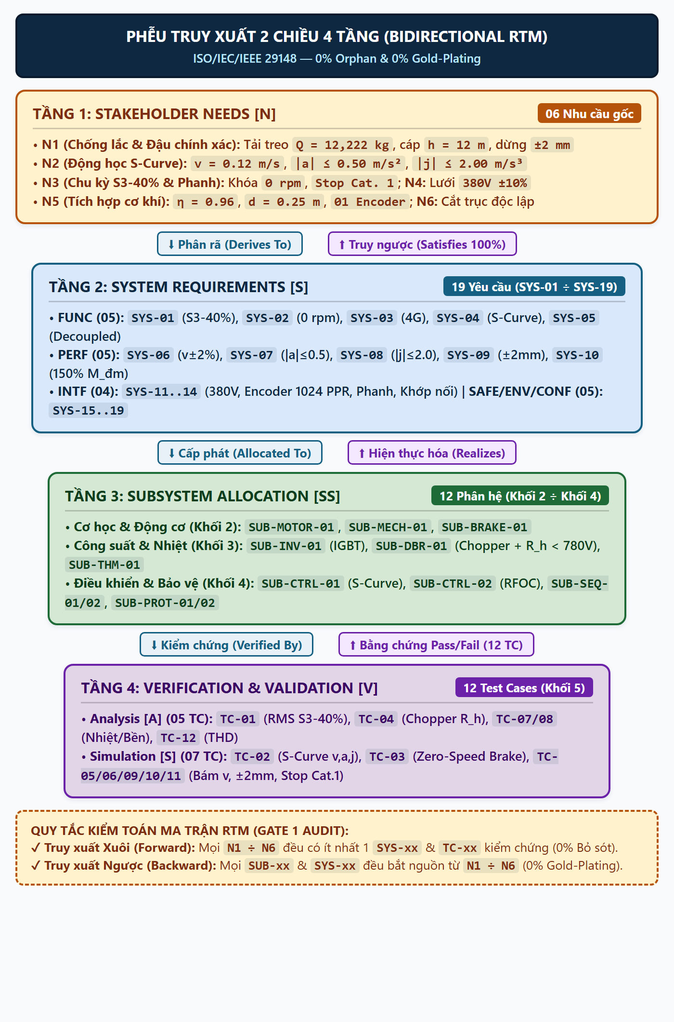
9. MA TRẬN TRUY VẾT 2 CHIỀU (RTM) — PHẦN 1: TRUY VẾT XUÔI (FORWARD)
Độ phủ 100% từ 8 PRD + 8 HoQ EC → 14 SRS → 8 CTQ / 5 CTS → 14 DVP-L0 (0 Orphan, 0 Gold-Plating)
Mã PRD (Khối 0) | Đặc tính HoQ EC | Mã Yêu cầu SRS Nguyên tử | Chỉ tiêu CTQ / CTS | Mã Bài đo DVP&R L0 & Kịch bản
PRD-01 Di chuyển 2 chiều | EC-06, INP-01..04 ASM-01, ASM-03 | SRS-FUNC-01 (Khóa liên động v=0) SRS-PERM-07 (Cơ khí d=0.25m, η=0.96) | CTS-01 CTQ-08 | DVP-L0-01 (TS-03) DVP-L0-14 (TS-01, TS-04)
PRD-02 Chạy chính & Creep | EC-02 (25÷30% v_max) PA C (FOC + Encoder) | SRS-FUNC-02 (Nội suy đa cấp) SRS-FUNC-05 (Vòng kín RFOC) SRS-PERM-02 (v_creep, D ≥ 10:1) | CTQ-03 CTQ-04 | DVP-L0-02 (TS-01) DVP-L0-05 (TS-01, TS-02) DVP-L0-09 (TS-01)
PRD-03 Ổn định tốc độ | EC-01 (e_xl ≤ 5%) EC-03 (M_p ≤ 10%) | SRS-PERM-01 (e_xl ≤ 5.0%, M_p ≤ 10.0% trên toàn dải tải 7.04×) | CTQ-01 CTQ-02 | DVP-L0-08 (TS-01, TS-02)
PRD-04 Giữ tải 0 rpm | EC-06 (100÷150% M_đm) GAP-03, RRM-03 | SRS-FUNC-04 (Giữ tải 0 rpm đồng bộ phanh cơ, Δx_trôi = 0 mm) | CTQ-06 CTS-03 | DVP-L0-04 (TS-01, TS-02)
PRD-05 Hãm tái sinh 4Q | EC-07 (4Q + Chopper) GAP-04, RRM-04 | SRS-FUNC-06 (Hãm Q2/Q4, xả qua R_h, kẹp áp U_dc < 780 V DC) | CTQ-07 CTS-04 | DVP-L0-06 (TS-02, TS-03)
PRD-06 Hạn chế lắc tải | EC-04 (|a| ≤ 0.50) EC-05 (|ρ| ≤ 2.00) | SRS-FUNC-03 (Dừng Stop Cat. 1) SRS-PERM-03 (|a|≤0.5, |ρ|≤2.0) SRS-PERM-05 (λ_max ≥ 2.0) | CTQ-04, 05 CTS-02, 05 | DVP-L0-03 (TS-01, TS-03) DVP-L0-10 (TS-01..03) DVP-L0-12 (TS-02, TS-04)
PRD-07 Chế độ S3-40% | EC-05 (S-Curve) EC-08 (k_dt ∈ [1.2;1.5]) | SRS-FUNC-07 (Bộ tạo S-Curve 7 pha) SRS-PERM-04 (Công suất nhiệt S3-40%) | CTQ-05 CTQ-08 | DVP-L0-07 (TS-01) DVP-L0-11 (TS-04)
PRD-08 Bền vững áp lưới | ASM-02 (380V±10%) Noise N2 | SRS-PERM-06 (Hoạt động liên tục ở 342 ÷ 418 V AC, 50 Hz) | CTQ-01 (khi sụt áp) | DVP-L0-13 (TS-04)
Phễu Truy vết 4 Tầng (Draw.io 09 — 300 DPI: 100% Coverage)
Nhóm 8.5-EMG (Đề x=2: Q=12,222 kg) | SOW-1.3 — Bidirectional RTM Part 1: Forward Traceability | Slide 10 / 16
Notes:
SLIDE 10 — MA TRẬN TRUY VẾT 2 CHIỀU (RTM) — PHẦN 1: TRUY VẾT XUÔI (FORWARD TRACEABILITY):
1. Mục đích của Truy vết xuôi (Forward Traceability theo NASA SP-2016-6105):
- Chứng minh mọi nhu cầu khách hàng trong phạm vi (8 PRD-01..08) và mọi đặc tính kỹ thuật từ Ngôi nhà Chất lượng (8 HoQ EC-01..08) đều đã được cụ thể hóa thành ít nhất một yêu cầu SRS nguyên tử và có bài đo kiểm chứng DVP-L0 tương ứng.
2. Kết quả kiểm toán độ phủ (Coverage Audit — Mục 2.3 báo cáo RTM):
- Độ phủ PRD → SRS: 8/8 PRD = 100%.
- Độ phủ HoQ EC → SRS: 8/8 EC = 100%.
- Độ phủ SRS → DVP-L0: 14/14 SRS = 100%.
- Yêu cầu mồ côi (Orphan Requirements): 0%.
- Yêu cầu mạ vàng thừa thãi (Gold-Plating): 0%.

Slide 11
10. MA TRẬN TRUY VẾT 2 CHIỀU (RTM) — PHẦN 2: TRUY VẾT NGƯỢC & VÒNG ĐỜI DMAIC
Mọi yêu cầu SRS đều chứng minh được lý do tồn tại từ GAP / P-Diagram / RRM và gắn trách nhiệm tới WBS Khối 2 ÷ 5
Mã SRS (Đích) | ← Nguồn HoQ EC & PRD | ← Khoảng trống Khảo sát (GAP) | ← Phần tử P-Diagram (Noise / CF / Error) | ← Rủi ro RRM được kiểm soát | → Phân bổ WBS Hạ nguồn (Khối 2÷5) & Chủ trì
SRS-FUNC-01 SRS-FUNC-03 | ← EC-06, EC-04 ← PRD-01, PRD-06 | ← GAP-01: Khởi động trực tiếp / đảo pha gây giật cơ khí & hồ quang. | ← CF1, CF3 chống lại N1 (quán tính 14,244 kg); chặn lỗi E1, E2. | ← RRM-02 (Lắc tải) ← RRM-03 (Giật cơ khí) | → WBS 3.1 (Logic trạng thái & Phanh), WBS 4.1 (Simulink), WBS 5.1 (Control Lead)
SRS-FUNC-02 SRS-PERM-02 | ← EC-02 (25÷30% v_max) ← PRD-02 | ← GAP-02: Biến tần V/f vòng hở sụt mô-men ở tần số thấp (< 5 Hz). | ← CF1, CF2 kháng nhiễu N1 (7.04× tải) & N4 (trôi R_r); đạt CTQ-03. | ← RRM-03 (Sụt mô-men ở tốc độ thấp) | → WBS 3.1 (Bộ phát lệnh & Vòng tốc độ PI), WBS 4.2 (Control Lead)
SRS-FUNC-04 | ← EC-06 (100÷150% M_đm) ← PRD-04 | ← GAP-03: Trôi/rơi tải ở 0 rpm do độ trễ đóng cắt phanh cơ (50÷150 ms). | ← CF3 (Bắt tay từ thông - phanh) kháng N1; triệt tiêu lỗi E1 (CTS-03). | ← RRM-03 (Trôi tải khi mở/đóng phanh) | → WBS 2.2 (Chọn phanh từ), WBS 3.2 (Logic giữ 0 rpm) (Drive + Control)
SRS-FUNC-05 SRS-PERM-01 | ← EC-01, EC-03 ← PRD-02, PRD-03 | ← GAP-02: Thiếu phản hồi tốc độ thực để tách kênh từ thông i_sd và mô-men i_sq. | ← CF2 (RFOC + Encoder) kháng N1, N2, N4; đạt CTQ-01, CTQ-02. | ← RRM-02, RRM-03 (Sai lệch tốc độ & vọt lố) | → WBS 2.2 (Chọn Encoder & Biến tần), WBS 3.1, 3.2 (Thiết kế PI FOC) (Control Lead)
SRS-FUNC-06 | ← EC-07 (4Q + Chopper) ← PRD-05 | ← GAP-04: Động năng hãm 14,244 kg đẩy ngược về DC-link gây nổ tụ (> 800V). | ← CF4 (Chopper + R_h) kháng N1, N2 (+10% áp); chặn lỗi E3 (CTS-04). | ← RRM-04 (Quá áp DC-link khi hãm tái sinh) | → WBS 2.3 (Tính chọn R_h & công suất đỉnh hãm), WBS 4.2 (Drive Lead)
SRS-FUNC-07 SRS-PERM-03 | ← EC-04, EC-05 ← PRD-06, PRD-07 | ← GAP-05: Quỹ đạo hình thang (bậc thang gia tốc) có ρ → ∞ kích thích lắc cáp. | ← CF1 (S-Curve t_j ≥ 0.25s) kháng N1 (h=12m) & N3 (μ=0.2); chặn E2. | ← RRM-01 (Trượt bánh) ← RRM-02 (Lắc cáp) ← RRM-05 (Nhiễu đạo hàm) | → WBS 3.1 (Khối S-Curve 7 pha), WBS 4.1 (Trích xuất a, ρ) (Control + V&V Lead)
SRS-PERM-04 SRS-PERM-05 | ← EC-08 (k_dt, λ_max) ← PRD-06, PRD-07 | ← GAP-06: Chọn động cơ theo S1 gây dư công suất hoặc thiếu kiểm nghiệm quá tải. | ← CF5 (k_dt ∈ [1.2;1.5], λ ≥ 2.0) kháng N1, N4 (40°C); chặn lỗi E4. | ← RRM-01, RRM-04 (Quá nhiệt & sụt mô-men) | → WBS 2.1, 2.2 (Tính chọn Động cơ S3-40% & kiểm nghiệm nhiệt) (Drive + Mech Lead)
SRS-PERM-06 SRS-PERM-07 | ← INP-01..04, ASM-01..03 ← PRD-01, PRD-08 | ← GAP-07: Chưa xét sụt áp lưới -10% (342V) và biến thiên tải cơ học 7.04 lần. | ← CF2, CF6 (η=0.96, d=0.25m) kháng N1, N2 (342÷418V); chặn lỗi E4. | ← RRM-04 (Bão hòa áp khi sụt lưới -10%) | → WBS 2.1 (Tính cơ khí & hộp số), WBS 2.2 (Dự trữ áp biến tần) (Mech + Drive Lead)
Nhóm 8.5-EMG (Đề x=2: Q=12,222 kg) | SOW-1.3 — Bidirectional RTM Part 2: Backward & DMAIC Lifecycle | Slide 11 / 16
Notes:
SLIDE 11 — MA TRẬN TRUY VẾT 2 CHIỀU (RTM) — PHẦN 2: TRUY VẾT NGƯỢC & VÒNG ĐỜI DMAIC:
1. Tại sao cần Truy vết ngược (Backward Traceability) kết hợp vòng đời DMAIC (Mục 2.2 báo cáo RTM)?
- Truy vết ngược trả lời câu hỏi chất vấn của Hội đồng: 'Tại sao nhóm lại đặt ra yêu cầu SRS này? Có phải tự bịa thêm tính năng (Gold-Plating) không?'.
- Bảng trên chứng minh: mỗi yêu cầu trong 14 SRS đều bắt nguồn trực tiếp từ một Khoảng trống khảo sát (GAP-01..07), một cặp Nhiễu/Tham số P-Diagram (N1..N4 / CF1..CF6) và một Rủi ro kỹ thuật (RRM-01..05).
2. Liên kết dọc theo vòng đời dự án (Lifecycle Allocation):
- Cột phải chỉ rõ gói công việc WBS ở Khối 2 (PDR - Thiết kế cơ sở), Khối 3 (CDR - Thiết kế điều khiển), Khối 4 (Tích hợp Simulink) và Khối 5 (ORR - Nghiệm thu) cùng vai trò kỹ sư chịu trách nhiệm chính (Lead Owner). (Bảng chi tiết đầy đủ 14 dòng từng yêu cầu được trình bày tại Slide Backup B1-4 và B1-5).

Slide 12
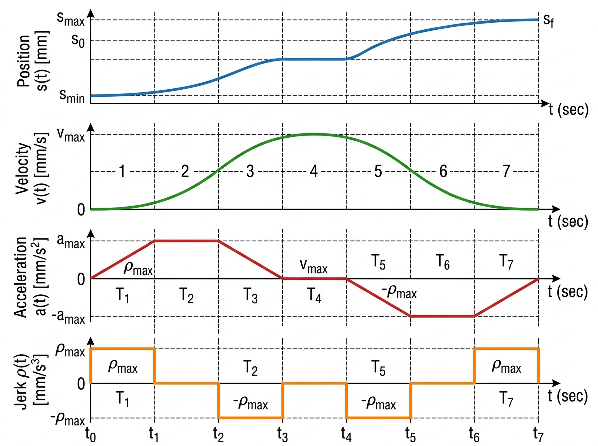
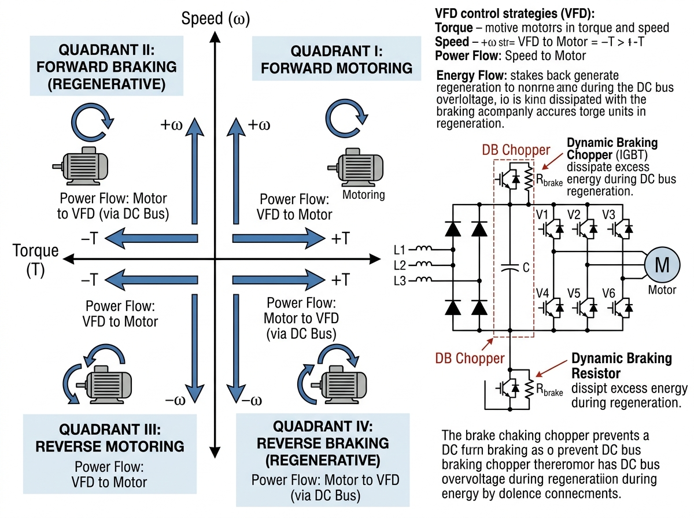
11. KẾ HOẠCH KIỂM CHỨNG DVP&R LEVEL 0 & 4 KỊCH BẢN MÔ PHỎNG (TS-01 ÷ 04)
Tổ hợp 3 phương pháp kiểm chứng (A, S, I) và 4 kịch bản mô phỏng Master bao phủ toàn bộ 14 yêu cầu SRS
Mã Kịch bản | Tên Kịch bản Mô phỏng Master (Simulink) | Điều kiện Tải & Nhiễu P-Diagram tiêm vào | Các bài đo DVP-L0 được thực thi
TS-01 (Nominal & Multi-speed) | Chu trình chuẩn S-Curve đa cấp tốc độ (Đứng yên → Giữ 0 rpm → Tăng tốc 0.12 m/s → Hạ xuống Creep 0.030 m/s → Dừng Cat. 1) | • Đầy tải M_Σ = 14,244 kg (Q = 12,222 kg), lưới định mức 380V/50Hz, cáp treo h = 12 m (N1). | DVP-L0-02, 03, 04, 05, 07, 08, 09, 10, 14 *(9 bài đo cốt lõi)*
TS-02 (Load Swing & Step Noise) | So sánh Không tải vs. Đầy tải & Kháng nhiễu tải lắc (Chạy 2 trường hợp biên 2,022 kg và 14,244 kg + tiêm nhiễu mô-men ngang từ góc lắc cáp θ(t)) | • Biến thiên khối lượng 7.04 lần (N1), dao động con lắc cáp ω_p = 0.904 rad/s, ma sát ray μ = 0.20 (N3). | DVP-L0-04, 05, 06, 08, 10, 12 *(6 bài đo bền vững)*
TS-03 (Reversal & 4Q Braking) | Đảo chiều khẩn cấp & Hãm tái sinh 4 góc phần tư (Đang chạy +0.12 m/s đầy tải thì phát lệnh đảo chiều sang -0.12 m/s tại áp lưới cao +10%) | • Đầy tải 14,244 kg (N1) + Lưới dâng áp +10% (418V AC — N2) ép trần áp DC-link khi hãm Q2/Q4. | DVP-L0-01, 03, 06, 10 *(4 bài đo an toàn CTS)*
TS-04 (Thermal S3 & Undervoltage) | Chu kỳ lặp S3-40% (10 phút) & Sụt áp lưới -10% (Chạy lặp liên tục chu kỳ 4 phút chạy / 6 phút nghỉ ở 40°C và kiểm tra tại áp lưới thấp 342V AC) | • Nhiệt độ 40°C làm tăng R_r +25% (N4) + Sụt áp lưới -10% (342V AC — N2) + Đầy tải 14,244 kg. | DVP-L0-11, 12, 13, 14 *(4 bài đo nhiệt & lưới)*
Hình 1.3: Quỹ đạo S-Curve 7 pha (s, v, a, ρ) trong TS-01 & TS-02
PHỐI HỢP 3 PHƯƠNG PHÁP KIỂM CHỨNG: A (ANALYSIS) + S (SIMULATION) + I (INSPECTION)
• A (Giải tích): Tính công suất P_eq,S340%, điện trở xả R_h, hệ số bám k_bám = 3.92, tham số PI tại Khối 2 & 3.
• S (Mô phỏng) & I (Thanh tra): Kiểm tra khóa liên động logic và đo kiểm trên Simulink (T_s ≤ 10⁻⁴ s) tại Khối 4 & 5.
Hình 1.4: Vận hành 4 góc phần tư & Hãm tái sinh qua R_h trong TS-03
Nhóm 8.5-EMG (Đề x=2: Q=12,222 kg) | SOW-1.3 — DVP&R Level 0 & 4 Master Simulation Scenarios | Slide 12 / 16
Notes:
SLIDE 12 — KẾ HOẠCH KIỂM CHỨNG DVP&R LEVEL 0 & 4 KỊCH BẢN MÔ PHỎNG MASTER (TS-01..04):
1. Ba phương pháp kiểm chứng chuẩn SE áp dụng cho đồ án mô phỏng (không có phần cứng vật lý):
- A (Analysis — Giải tích): Tính toán công thức động lực học, công suất đẳng trị S3-40%, điện trở xả R_h, hệ số bám k_bám.
- S (Simulation — Mô phỏng): Chạy mô hình MATLAB/Simulink miền thời gian để đo trực tiếp đường đặc tính v(t), a(t), ρ(t), M_e(t), U_dc(t), θ(t).
- I (Inspection — Thanh tra cấu trúc): Kiểm tra sơ đồ khối, bảng tham số cài đặt và logic khóa liên động.
2. Tại sao gom 14 bài đo DVP-L0-01..14 vào 4 kịch bản mô phỏng Master (TS-01..04)?
- Thay vì chạy 14 file mô phỏng rời rạc thiếu tính liên kết thực tế, nhóm thiết kế 4 kịch bản vận hành tổng hợp tái hiện đúng chu trình làm việc khắc nghiệt nhất của xe con cầu trục Đề x = 2 (có tiêm đồng thời 4 nhiễu N1..N4 của P-Diagram).

Slide 13
12. TIÊU CHÍ NGHIỆM THU PASS/FAIL CHO 14 BÀI TEST DVP&R LEVEL 0
Khóa chặt ngưỡng Pass/Fail định lượng cho từng yêu cầu SRS-FUNC-01..07 (Bảng trái) và SRS-PERM-01..07 (Bảng phải)
Mã Test | SRS | Kịch bản & PP | Tiêu chí Nghiệm thu Đạt (PASS Criteria — Nhóm FUNC)
DVP-L0-01 | FUNC-01 (CTS-01) | TS-03 (S, I) | Đảo chiều êm không đảo pha cứng; mô-men chủ động chỉ đổi dấu sau khi |v_xe(t)| = 0 m/s.
DVP-L0-02 | FUNC-02 | TS-01 (S) | Chuyển mượt giữa 0.12 m/s và 0.030÷0.036 m/s; quỹ đạo v_ref(t) liên tục, |a(t)| ≤ 0.50 m/s².
DVP-L0-03 | FUNC-03 (CTS-02) | TS-01,03 (S, I) | Dừng Stop Cat. 1: hãm điện từ về |v_xe| ≤ 0.002 m/s trước khi lệnh đóng phanh cơ chuyển sang 0.
DVP-L0-04 | FUNC-04 (CTS-03) | TS-01,02 (S, A) | Duy trì M_hold ∈ [100%; 150%] M_đm tại 0 rpm trước khi mở phanh; độ trôi tải Δx_trôi = 0 mm.
DVP-L0-05 | FUNC-05 | TS-01,02 (I, S) | Có vòng kín Encoder; dòng từ hóa i_sd giữ phẳng không đổi khi dòng mô-men i_sq nhảy bậc theo tải.
DVP-L0-06 | FUNC-06 (CTS-04) | TS-02,03 (A, S) | Chopper kích hoạt đúng ngưỡng khi hãm Q2/Q4; điện áp U_dc,max < 780 V DC (không chạm 800V).
DVP-L0-07 | FUNC-07 | TS-01 (A, S) | Đồ thị a(t) có dạng hình thang cân liên tục (7 pha S-Curve); đạo hàm bậc hai |ρ_ref(t)| ≤ 2.00 m/s³.
Mã Test | SRS | Kịch bản & PP | Tiêu chí Nghiệm thu Đạt (PASS Criteria — Nhóm PERM)
DVP-L0-08 | PERM-01 (CTQ-01,02) | TS-01,02 (S) | Tại 0.12 m/s (cả 2,022 kg & 14,244 kg): e_xl ≤ 5.0% (0.114÷0.126 m/s) và M_p ≤ 10.0% (≤ 0.132 m/s).
DVP-L0-09 | PERM-02 (CTQ-03) | TS-01 (S) | Bám tốc độ bò v_creep ∈ [0.030; 0.036] m/s với sai số ≤ ±5.0%; chứng minh dải điều chỉnh D ≥ 10:1.
DVP-L0-10 | PERM-03 (CTS-05) | TS-01..03 (A, S) | Toàn bộ chu trình: max|a(t)| ≤ 0.50 m/s² (k_bám = 3.92) và max|ρ(t)| ≤ 2.00 m/s³ (θ_0 ≤ 2.92°).
DVP-L0-11 | PERM-04 (CTQ-08) | TS-04 (A, S) | Công suất định mức ở S3-40% (40°C) thỏa mãn k_dt = P_đm / P_eq,S340% ∈ [1.20; 1.50]; I_rms ≤ I_đm.
DVP-L0-12 | PERM-05 (CTQ-08) | TS-02,04 (A, S) | Tổ hợp Động cơ - Biến tần có λ_max = M_max / M_đm ≥ 2.0 và M_max ≥ 1.25 · M_peak,sim.
DVP-L0-13 | PERM-06 | TS-04 (A, S) | Hoạt động liên tục ở 342 V ÷ 418 V AC, 50 Hz không Trip; tại 342 V (-10%) vẫn đạt e_xl ≤ 5.0%.
DVP-L0-14 | PERM-07 | TS-01,04 (A, I) | Khớp đúng d = 0.25 m (ω_bx = 0.96 rad/s tại 0.12 m/s), η = 0.96, M_Σ = 14,244 kg.
Nhóm 8.5-EMG (Đề x=2: Q=12,222 kg) | SOW-1.3 — 14 Atomic DVP-L0 Pass/Fail Criteria | Slide 13 / 16
Notes:
SLIDE 13 — TIÊU CHÍ NGHIỆM THU PASS/FAIL CHO 14 BÀI TEST DVP&R LEVEL 0:
1. Slide này hiển thị trọn vẹn 14 bài đo nguyên tử DVP-L0-01 đến DVP-L0-14 (Mục 3.3 báo cáo RTM & DVP&R):
- Bảng bên trái (DVP-L0-01..07): Nghiệm thu 7 yêu cầu chức năng & an toàn (SRS-FUNC-01..07).
- Bảng bên phải (DVP-L0-08..14): Nghiệm thu 7 yêu cầu hiệu năng định lượng (SRS-PERM-01..07).
2. Quy tắc nghiệm thu tại Gate 5 (ORR):
- Thiết kế chỉ được đánh giá đạt (PASS) khi cả 14/14 bài đo đồng thời thỏa mãn tiêu chí Pass/Fail dưới các kịch bản TS-01..04.

Slide 14
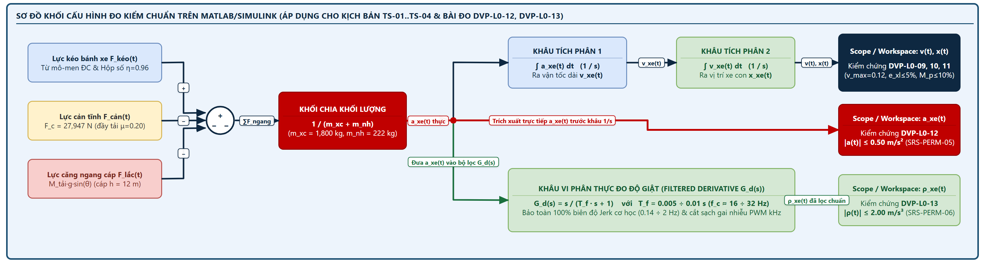
13. CHUẨN HÓA ĐO LƯỜNG MÔ PHỎNG SIMULINK (KIỂM SOÁT RỦI RO RRM-05)
Cấm dùng đạo hàm `du/dt` thuần túy — Trích xuất a(t) trước khâu tích phân & lọc thông thấp G_d(s) cho ρ(t)
Hạng mục Chuẩn hóa | Quy định Kỹ thuật Bắt buộc trên MATLAB/Simulink (Khối 4 & Khối 5) | Lý do Vật lý & Toán học (Phòng ngừa RRM-05)
1. Cấu hình Bộ giải (Solver Configuration) | • Dùng ode4 (Runge-Kutta) bước cố định hoặc ode23tb / ode45 bước biến thiên. • Bước tích phân cực đại Max Step Size T_s ≤ 10⁻⁴ s (100 μs); sai số tương đối RelTol ≤ 10⁻⁴. | Đảm bảo độ phân giải thời gian mịn gấp ≥ 2,500 lần sườn dốc Jerk (t_j = 0.25 s), không gây trễ pha vòng dòng FOC.
2. Trích xuất Gia tốc (a_xe(t) — Mục 3.4.2) | • TUYỆT ĐỐI KHÔNG lấy đạo hàm số `du/dt` từ vận tốc có nhiễu. • Trích xuất trực tiếp tại nút phương trình vi phân cơ học trước khâu tích phân `1/s`: a_xe(t) = [ F_kéo(t) − F_cản(t) − F_lắc_cáp(t) ] / (m_xc + m_nh). | Lấy đúng gia tốc cơ học vật lý thực tác động lên khung xe con, loại bỏ hoàn toàn sai số đạo hàm số học bậc 1.
3. Đo Độ giật (Jerk) (ρ_xe(t) — Mục 3.4.3) | • Tính ρ_xe(t) từ tín hiệu a_xe(t) thông qua khâu vi phân thực có lọc thông thấp bậc nhất: G_d(s) = s / (T_f · s + 1) với hằng số thời gian T_f = 0.005 ÷ 0.01 s (f_c ≈ 16 ÷ 32 Hz). | Băng thông cơ khí xe con & con lắc cáp chỉ nằm ở 0.14 ÷ 2 Hz (ω_p = 0.904 rad/s), nên lọc ở 16÷32 Hz bảo toàn 100% biên độ Jerk thật và cắt sạch gai nhiễu PWM.
Sơ đồ khối trích xuất trực tiếp a_xe(t) trước khâu 1/s và bộ lọc vi phân thực G_d(s) = s/(T_f·s + 1) đo độ giật ρ(t) — Draw.io 10 (300 DPI)
Nhóm 8.5-EMG (Đề x=2: Q=12,222 kg) | SOW-1.3 — Simulink Measurement Standard (RRM-05 Mitigation) | Slide 14 / 16
Notes:
SLIDE 14 — CHUẨN HÓA KỸ THUẬT ĐO LƯỜNG MÔ PHỎNG SIMULINK (KIỂM SOÁT RỦI RO RRM-05):
1. Tại sao phải quy định chuẩn đo lường Simulink ngay từ Khối 1 (Mục 3.4 báo cáo RTM & DVP&R)?
- Trong mô phỏng truyền động điện có nghịch lưu PWM hoặc nhiễu lượng tử hóa Encoder, nếu sinh viên nối trực tiếp hai khối đạo hàm thuần túy 'Derivative (du/dt)' nối tiếp nhau từ vận tốc v(t) để đo gia tốc a(t) và độ giật ρ(t), nhiễu tần số cao sẽ bị khuếch đại lên hàng trăm m/s³ (Numerical Spike).
- Điều này dẫn đến báo lỗi giả (False Fail) cho yêu cầu SRS-PERM-03 (|a| ≤ 0.50 m/s², |ρ| ≤ 2.00 m/s³) dù cơ học thực tế rất êm.
2. Ba quy tắc kỹ thuật bắt buộc cho Khối 4 & Khối 5:
- Quy tắc 1 (Solver): Bước giải T_s ≤ 10⁻⁴ s (100 μs), sai số tương đối RelTol ≤ 10⁻⁴.
- Quy tắc 2 (Đo gia tốc thực a(t)): Trích xuất trực tiếp từ nút tổng lực cơ học chia khối lượng trước khâu tích phân 1/s: a_xe(t) = (F_kéo - F_cản - F_lắc_cáp) / (m_xc + m_nh).
- Quy tắc 3 (Đo độ giật thực ρ(t)): Đạo hàm từ a_xe(t) qua khâu vi phân thực có lọc thông thấp bậc nhất G_d(s) = s / (T_f·s + 1) với hằng số thời gian T_f = 0.005 ÷ 0.01 s (tần số cắt 16÷32 Hz, giữ nguyên 100% động học cơ khí 0.904 rad/s nhưng triệt tiêu hoàn toàn gai nhiễu số).

Slide 15
14. CHECKLIST ĐÓNG CỔNG GATE 2 (SRR-EVT) & BÀN GIAO SANG KHỐI 2 (PDR)
Đạt 100% (6/6) tiêu chí Exit Criteria theo FLOW_REVIEW.md §5.2 & NASA Table 6.7-5 — Sẵn sàng mở Khối 2
TT | Tiêu chí Đóng cổng Gate 2 (SRR-EVT Exit Criteria) | Bằng chứng Hồ sơ Khối 1 (Nhóm 8.5-EMG — Đề x = 2) | Trạng thái
1 | Ranh giới Hệ thống & P-Diagram hoàn chỉnh (Khoanh vùng SoI và định lượng đủ 10 giao diện) | Sơ đồ System Boundary (3 vùng, IF-01..10 [P/E/I/M]) & P-Diagram (N1..N4, CF1..CF6, E1..E4) tại Mục 1 & 2 SRS. | PASS (100%)
2 | Trích xuất đầy đủ CTQ & CTS định lượng (Liên kết trực tiếp với 8 cột HoQ EC Khối 0) | Đã khóa 8 chỉ tiêu CTQ-01..08 và tích hợp 5 chỉ tiêu CTS-01..05 vào tập yêu cầu FUNC & PERM (Mục 1.2 & 1.3 RTM). | PASS (100%)
3 | Tập yêu cầu SRS nguyên tử (Atomic & Testable) (Tuân thủ cú pháp 5 thành phần IEEE 29148) | 14 yêu cầu SRS (7 SRS-FUNC-01..07 + 7 SRS-PERM-01..07) dùng cấu trúc 'PHẢI (SHALL)', không mơ hồ. | PASS (100%)
4 | Không áp đặt linh kiện thương mại sớm (Design-Independent SRS tại cổng SRR) | Chỉ quy định ngưỡng chức năng & vật lý (100÷150% M_đm, U_dc < 780V, k_dt ∈ [1.2;1.5]), chưa khóa hãng sản xuất. | PASS (100%)
5 | Ma trận Truy vết 2 chiều (RTM) khép kín (Không yêu cầu mồ côi, không mạ vàng thừa) | 8/8 PRD (100%) → 8/8 HoQ EC (100%) → 14/14 SRS (100%) → 14/14 DVP-L0 (100%); 0 Orphan, 0 Gold-Plating. | PASS (100%)
6 | Kế hoạch DVP&R L0 & Chuẩn đo Simulink (Có tiêu chí Pass/Fail và kiểm soát RRM-05) | 14 bài đo DVP-L0-01..14 trong 4 kịch bản TS-01..04; chuẩn hóa trích xuất a(t) và bộ lọc G_d(s) cho ρ(t). | PASS (100%)
GÓI BÀN GIAO SANG KHỐI 2 (GATE 3: PDR — THIẾT KẾ CƠ SỞ)
1. Đầu vào cho WBS 2.1 (Mô hình hóa Động lực học & Phụ tải):
• Thông số cơ học từ SRS-PERM-03, 07: M_Σ = 14,244 kg, m_tĩnh = 2,022 kg, d = 0.25 m, η = 0.96, h = 12 m (ω_p = 0.904 rad/s).
• Quỹ đạo S-Curve 7 pha từ SRS-FUNC-07: v_max = 0.12 m/s, |a| ≤ 0.50 m/s², |ρ| ≤ 2.00 m/s³ (t_j = 0.25 s).
2. Đầu vào cho WBS 2.2 (Tính chọn Động cơ, Hộp số & Phanh từ):
• Tiêu chuẩn định cỡ nhiệt từ SRS-PERM-04, 05: Chế độ S3-40% (40°C) với k_dt ∈ [1.20; 1.50] và λ_max ≥ 2.0.
• Yêu cầu phanh giữ tải từ SRS-FUNC-04: M_phanh ≥ 1.5 · M_tĩnh và phối hợp M_hold ∈ [100%; 150%] M_đm.
3. Đầu vào cho WBS 2.3 (Định cỡ Biến tần 4Q & Điện trở xả R_h):
• Từ SRS-FUNC-06 & SRS-PERM-06: Dải áp lưới 342 ÷ 418 V AC, kẹp áp U_dc < 780 V DC khi hãm tái sinh đầy tải.
• KẾT LUẬN CỦA HỘI ĐỒNG NỘI BỘ: ĐỒNG Ý ĐÓNG CỔNG GATE 2 (SRR-EVT) — CHUYỂN SANG KHỐI 2 (PDR).
Nhóm 8.5-EMG (Đề x=2: Q=12,222 kg) | Gate 2 (SRR-EVT) Exit Review & Handover to Block 2 (PDR) | Slide 15 / 16
Notes:
SLIDE 15 — CHECKLIST ĐÓNG CỔNG GATE 2 (SRR-EVT) & BÀN GIAO SANG KHỐI 2 (PDR):
1. Đối chiếu 6 tiêu chí đóng cổng Gate 2 (SRR-EVT) theo FLOW_REVIEW.md Mục 5.2 và NASA SP-2016-6105 Table 6.7-5:
- Cả 6/6 tiêu chí đều đạt 100%: Ranh giới hệ thống & P-Diagram đã khóa; 8 CTQ + 5 CTS có ngưỡng định lượng; 14 SRS nguyên tử tuân thủ IEEE 29148; Ma trận RTM 2 chiều đạt 100% độ phủ (0 Orphan, 0 Gold-Plating); 14 bài test DVP-L0 có tiêu chí Pass/Fail rõ ràng; Chuẩn đo lường Simulink đã hóa giải rủi ro RRM-05.
2. Gói hồ sơ kỹ thuật bàn giao sang Khối 2 (Preliminary Design Review — PDR: Mô hình hóa Toán học & Tính chọn Công suất):
- Khối 2 sẽ sử dụng trực tiếp các yêu cầu SRS-PERM-03, 04, 05, 06, 07 và SRS-FUNC-04, 06 để thiết lập hệ phương trình trạng thái cơ - điện (tải con lắc 2 bậc tự do), xây dựng biểu đồ phụ tải S3-40% và tính chọn công suất động cơ KĐB 3 pha, hộp giảm tốc, biến tần 4Q cùng điện trở xả R_h.

Slide 16
TRÂN TRỌNG CẢM ƠN THẦY VÀ HỘI ĐỒNG!
Nhóm 8.5-EMG — Sẵn sàng giải trình Q&A Cổng Gate 2 (SRR-EVT) với 7 Slide Phụ lục (B1-1 ÷ B1-7)
DANH MỤC TIÊU CHUẨN & TÀI LIỆU THAM KHẢO CỐT LÕI (KHỐI 1 — SRR-EVT)
1. ISO/IEC/IEEE 29148:2018 — *Systems and software engineering — Life cycle processes — Requirements engineering* (Chuẩn cú pháp yêu cầu nguyên tử 5 thành phần & thuộc tính SRS).
2. NASA SP-2016-6105 Rev 2 — *NASA Systems Engineering Handbook* (Quy trình thẩm định cổng SRR Table 6.7-5, Ma trận truy vết 2 chiều RTM & Kế hoạch kiểm chứng DVP&R).
3. IEC 61800-2:2021 — *Adjustable speed electrical power drive systems — Part 2: General requirements* (Cấu trúc chuẩn hệ thống truyền động điện PDS & ranh giới CDM - Motor - Cơ khí).
4. IEC 60204-1:2016 — *Safety of machinery — Electrical equipment of machines* (Quy định trình tự dừng an toàn Stop Category 0 / Category 1 cho thiết bị nâng hạ).
5. FEM 1.001 (1998) & ISO 4301-1:2016 — *Rules for the Design of Hoisting Appliances* (Hệ số cản chuyển động xe con, hệ số bám bánh xe - ray và chế độ làm việc S3-40%).
6. IATF 16949 & Six Sigma DFSS — Phương pháp xây dựng sơ đồ thông số P-Diagram (Signal - Noise - Control - Error), phân tích CTQ/CTS và chu trình DMAIC.
7. Hồ sơ Dự án Nhóm 8.5-EMG (Đề x = 2): `srs_xe_con_cau_truc_x2_nhom_8_5_emg (1).md` & `rtm_dvp_xe_con_cau_truc_x2_nhom_8_5_emg.md`.
Notes:
SLIDE 16 — TÀI LIỆU THAM KHẢO & KẾT THÚC PHẦN TRÌNH BÀY CHÍNH:
- Cảm ơn Thầy và các bạn đã lắng nghe phần trình bày 16 slide chính của Khối 1 (Gate 2: SRR-EVT).
- Để phục vụ phần hỏi đáp chuyên sâu (Defense Q&A), nhóm đã chuẩn bị sẵn 6 Slide Phụ lục (Backup Slides B1-1 đến B1-6) ngay phía sau, bao gồm toàn văn câu lệnh 'PHẢI (SHALL)' của 14 SRS, giải trình 11 PRD ngoài phạm vi (Out-of-Scope), bảng truy vết ngược DMAIC chi tiết từng dòng cho cả 14 SRS, và mẫu biểu DVP&R Dual-Structure (Plan & Report).

Slide 17
[BACKUP B1-1] BẢNG ĐẶC TẢ CHI TIẾT 7 YÊU CẦU CHỨC NĂNG (SRS-FUNC-01 ÷ 07)
Toàn văn phát biểu nguyên tử theo chuẩn IEEE 29148, lý giải kỹ thuật (Rationale), CTQ/CTS và chủ trì (Owner)
Mã SRS | Phát biểu Yêu cầu Nguyên tử Đầy đủ ('PHẢI / SHALL' — Mục 4.1 SRS) | Lý giải Kỹ thuật (Rationale) | CTQ / CTS | V&V & Chủ trì
SRS-FUNC-01 | Khi nhận lệnh chạy Tiến/Lùi, hệ truyền động PHẢI điều khiển xe con di chuyển 2 chiều bằng nghịch lưu mà không đảo pha công-tắc-tơ; khi có lệnh đảo chiều lúc v ≠ 0, PHẢI giảm tốc về |v_xe| = 0 m/s trước khi đổi dấu mô-men. | Ngăn dòng xung kích gấp 8÷10 lần dòng định mức và tránh mẻ bánh răng hộp số khi đảo chiều đột ngột. | CTS-01 | DVP-L0-01 (S, I) Control Lead
SRS-FUNC-02 | Khi chuyển đổi giữa cấp chạy chính (0.12 m/s) và cấp tốc độ bò (0.030÷0.036 m/s), bộ điều khiển PHẢI nội suy quỹ đạo vận tốc liên tục với |a(t)| ≤ 0.50 m/s², không gây bước nhảy vận tốc. | Giúp người vận hành giảm tốc mượt khi đưa tải 12,222 kg vào vùng lắp ghép chính xác. | CTQ-03 CTQ-04 | DVP-L0-02 (S) Control Lead
SRS-FUNC-03 | Khi nhận lệnh dừng chủ động, hệ thống PHẢI thực thi trình tự Stop Category 1 (IEC 60204-1): hãm điện từ theo S-Curve (|a| ≤ 0.50 m/s²) đưa tốc độ về ≈ 0 m/s rồi mới cắt điện đóng phanh cơ. | Tránh dùng phanh cơ khí hãm động năng khối lượng 14,244 kg gây cháy má phanh và giật lắc cáp. | CTS-02 CTQ-04 | DVP-L0-03 (S, I) Control Lead
SRS-FUNC-04 | Khi khởi động hoặc trước khi đóng phanh tại điểm dừng, hệ thống PHẢI thiết lập từ thông và duy trì mô-men giữ M_hold ∈ [100%; 150%] M_đm tại 0 rpm đồng bộ phanh từ, đảm bảo Δx_trôi = 0 mm. | Bù đắp thời gian trễ cơ khí (50÷150 ms) của phanh điện từ, chống trôi hoặc giật tải tại tốc độ 0. | CTQ-06 CTS-03 | DVP-L0-04 (S, A) Drive + Control
SRS-FUNC-05 | Hệ truyền động PHẢI sử dụng cấu trúc Vector FOC vòng kín có Encoder, tách độc lập kênh dòng từ hóa (i_sd) và kênh dòng sinh mô-men (i_sq) trên toàn dải tốc độ từ 0 rpm đến định mức. | Luật V/f vòng hở bị sụt mô-men ở tần số thấp (< 3÷5 Hz), không thể giữ tải ở 0 rpm và chạy bò ổn định. | CTQ-01..03 CTQ-06 | DVP-L0-05 (I, S) Control Lead
SRS-FUNC-06 | Khi hãm giảm tốc hoặc đảo chiều ở góc phần tư Q2 và Q4, biến tần PHẢI kích hoạt Braking Chopper + điện trở xả R_h để tiêu tán năng lượng tái sinh, giữ điện áp U_dc(t) < 780 V DC. | Động năng của 14,244 kg trả về DC-link sẽ làm vọt áp vượt 800V DC gây nổ tụ hoặc Trip OV nếu thiếu R_h. | CTQ-07 CTS-04 | DVP-L0-06 (A, S) Drive Lead
SRS-FUNC-07 | Bộ điều khiển PHẢI tích hợp khối quy hoạch quỹ đạo S-Curve 7 pha để biến thiên gia tốc tuyến tính theo thời gian với đạo hàm bậc hai |ρ(t)| = |da/dt| ≤ 2.00 m/s³. | Triệt tiêu xung lực đạo hàm bậc cao (Jerk → ∞ của ramp hình thang), ngăn kích thích cộng hưởng con lắc cáp h = 12 m. | CTQ-05 CTS-05 | DVP-L0-07 (A, S) Control Lead
Nhóm 8.5-EMG (Đề x=2: Q=12,222 kg) | Backup B1-1 — Full Metadata Table for SRS-FUNC-01..07 | Backup B1-1 (17/23)
Notes:
BACKUP B1-1 — BẢNG ĐẶC TẢ CHI TIẾT 7 YÊU CẦU CHỨC NĂNG (SRS-FUNC-01..07):
- Slide dự phòng dùng khi Hội đồng yêu cầu đọc nguyên văn câu lệnh 'PHẢI (SHALL)' và lý giải kỹ thuật (Rationale) của bất kỳ yêu cầu chức năng nào trong Mục 4.1 báo cáo SRS.

Slide 18
[BACKUP B1-2] BẢNG ĐẶC TẢ CHI TIẾT 7 YÊU CẦU HIỆU NĂNG (SRS-PERM-01 ÷ 07)
Toàn văn phát biểu nguyên tử, dung sai định lượng theo bộ số x = 2 (Q = 12,222 kg) và phân công kiểm chứng
Mã SRS | Phát biểu Yêu cầu Nguyên tử Đầy đủ ('PHẢI / SHALL' — Mục 4.2 SRS) | Lý giải Kỹ thuật (Rationale — Đề x = 2) | CTQ / CTS | V&V & Chủ trì
SRS-PERM-01 | Ở chế độ chạy chính (v_max = 0.12 m/s) với tải trọng bất kỳ từ 0 ÷ 12,222 kg, hệ PHẢI đạt sai số tốc độ xác lập e_xl ≤ 5.0% (0.114 ÷ 0.126 m/s) và độ quá điều chỉnh M_p ≤ 10.0% (v_peak ≤ 0.132 m/s). | Đảm bảo năng suất vận chuyển đồng đều và không vượt ngưỡng tốc độ an toàn khi tải thay đổi 7.04 lần. | CTQ-01 CTQ-02 | DVP-L0-08 (S) Control Lead
SRS-PERM-02 | Hệ thống PHẢI vận hành ổn định tại cấp tốc độ bò v_creep ∈ [0.030; 0.036] m/s (25%÷30% v_max) với sai số xác lập ≤ ±5.0%, đảm bảo dải điều chỉnh tốc độ tối thiểu D = v_max/v_min ≥ 10:1. | Phục vụ định vị chính xác tải nặng 12.2 tấn mà không xảy ra hiện tượng bò giật cục (Stick-Slip). | CTQ-03 | DVP-L0-09 (S) Control Lead
SRS-PERM-03 | Trong mọi quá trình quá độ, hệ PHẢI giới hạn gia tốc dài |a(t)| ≤ 0.50 m/s² và độ giật |ρ(t)| ≤ 2.00 m/s³ (t_j ≥ 0.25 s). | Bảo đảm hệ số an toàn chống trượt bánh xe k_bám = μg/a_max = 3.92 >> 1 và góc lệch cáp tĩnh θ_0 ≤ 2.92°. | CTQ-04, 05 CTS-05 | DVP-L0-10 (A, S) Control + Mech
SRS-PERM-04 | Ở chế độ làm việc lặp ngắn hạn S3-40% và nhiệt độ môi trường 40°C, công suất định mức động cơ PHẢI thỏa mãn hệ số dự trữ nhiệt k_dt = P_đm / P_eq,S340% ∈ [1.20; 1.50]. | Đủ khả năng chịu nhiệt dài hạn ở 40°C khi điện trở rô-to tăng 25%, đồng thời không chọn dư công suất gây lãng phí. | CTQ-08 | DVP-L0-11 (A, S) Drive Lead
SRS-PERM-05 | Tổ hợp Động cơ - Biến tần PHẢI có khả năng quá tải mô-men ngắn hạn λ_max = M_max / M_đm ≥ 2.0, lớn hơn ít nhất 1.25 lần mô-men cực đại yêu cầu khi gia tốc đầy tải 14,244 kg. | Đảm bảo động cơ không bị lật tốc (Stall) khi vừa thắng lực cản tĩnh 27,947 N vừa gia tốc và chịu lực kéo ngang của cáp. | CTQ-08 | DVP-L0-12 (A, S) Drive + Mech
SRS-PERM-06 | Khi điện áp lưới dao động trong dải 380 V ± 10% (342 V ÷ 418 V AC), 50 Hz ± 2%, hệ thống PHẢI làm việc liên tục không cắt lỗi và giữ sai số tốc độ e_xl ≤ 5.0% tại mức áp thấp 342 V AC. | Lưới điện nhà máy công nghiệp nặng thường xuyên sụt áp khi các cơ cấu nâng hạ công suất lớn khởi động đồng thời. | CTQ-01 (bền vững) | DVP-L0-13 (A, S) Drive Lead
SRS-PERM-07 | Chuỗi truyền động cơ khí PHẢI tương thích với bánh xe d = 0.25 m (ω_bx = 0.96 rad/s ≈ 9.17 rpm tại 0.12 m/s), hiệu suất η = 0.96 và tổng khối lượng dịch chuyển 2,022 ÷ 14,244 kg. | Khóa chặt giao diện cơ học đầu ra làm cơ sở tính chọn tỷ số truyền hộp giảm tốc và mô-men quy đổi về trục động cơ. | CTQ-08 | DVP-L0-14 (A, I) Mech Lead
Nhóm 8.5-EMG (Đề x=2: Q=12,222 kg) | Backup B1-2 — Full Metadata Table for SRS-PERM-01..07 | Backup B1-2 (18/23)
Notes:
BACKUP B1-2 — BẢNG ĐẶC TẢ CHI TIẾT 7 YÊU CẦU HIỆU NĂNG ĐỊNH LƯỢNG (SRS-PERM-01..07):
- Slide dự phòng cung cấp toàn văn 7 yêu cầu hiệu năng định lượng trong Mục 4.2 báo cáo SRS.

Slide 19
[BACKUP B1-3] GIẢI TRÌNH 11 YÊU CẦU NGOÀI PHẠM VI (OUT-OF-SCOPE PRD)
Minh bạch hóa lý do loại trừ 11 hạng mục PRD phụ trợ khỏi phạm vi đồ án môn học (Mục 3.3 báo cáo SRS)
Nhóm Danh mục | Mã PRD Ngoài phạm vi | Nội dung Hạng mục trong Thực tế Công nghiệp | Lý do Loại trừ khỏi Phạm vi Đồ án Mô phỏng & Cách Xử lý Biên
1. An toàn Phần cứng (Hardware Safety) | PRD-SAFE-01 PRD-SAFE-02 PRD-SAFE-03 PRD-SAFE-04 | • Công tắc hành trình giới hạn đầu dầm & giảm chấn cao su. • Rơ-le an toàn phần cứng (Safety Relay SIL2/PLd) cắt nguồn. • Bảo vệ ngắn mạch bằng Aptomat (MCCB) & cầu chì tác động nhanh. • Cảm biến cân tải quá tải cơ khí đặt trên móc treo. | • Thuộc bài toán thiết kế tủ điện hạ thế & trang bị điện công nghiệp, không nằm trong phương trình vi phân hệ truyền động. • Phần bảo vệ động lực học tương ứng đã được giữ lại trong phạm vi qua CTS-01..05 (SRS-FUNC-01, 03, 04, 06).
2. Giao diện Tủ bảng (Industrial Interfaces) | PRD-INTF-01 PRD-INTF-02 PRD-INTF-03 | • Giao thức truyền thông công nghiệp (PROFINET / Modbus TCP). • Sơ đồ đấu nối cầu đấu dây (Terminal Block) và cáp động lực. • Đèn báo trạng thái, còi cảnh báo và màn hình HMI tại cabin. | • Trong mô hình Simulink, giao diện lệnh được đại diện bởi Khối phát lệnh chuẩn IF-02 (Speed Reference, Stop, Reversal) và phản hồi Encoder IF-07.
3. Vỏ tủ & Môi trường (Enclosure & EMC) | PRD-ENVI-01 PRD-ENVI-02 | • Cấp bảo vệ vỏ tủ điện và động cơ IP54 / IP55 chống bụi ẩm. • Bộ lọc nhiễu điện từ trường EMC/EMI Filter đầu vào biến tần. | • Không mô phỏng trường điện từ cao tần hay xâm nhập bụi cơ học; tuy nhiên tác động nhiệt độ môi trường 40°C và độ ẩm gây suy giảm ma sát ray đã được đưa vào Nhiễu N3, N4 của P-Diagram.
4. Độ tin cậy Vật liệu (Mechanical Reliability) | PRD-RELI-01 PRD-RELI-02 | • Tuổi thọ mỏi vòng bi L_10h ≥ 25,000 giờ và độ mòn bánh răng. • Chu kỳ bảo dưỡng định kỳ thay dầu hộp số và má phanh cơ. | • Thuộc môn học Chi tiết máy; trong đồ án này, hiệu suất truyền động cơ khí được quy chuẩn qua tham số η = 0.96 (SRS-PERM-07) và giảm mài mòn má phanh nhờ Stop Category 1 (SRS-FUNC-03).
Nhóm 8.5-EMG (Đề x=2: Q=12,222 kg) | Backup B1-3 — 11 Out-of-Scope PRD Justification | Backup B1-3 (19/23)
Notes:
BACKUP B1-3 — GIẢI TRÌNH 11 YÊU CẦU NGOÀI PHẠM VI (OUT-OF-SCOPE PRD — MỤC 3.3 BÁO CÁO SRS):
- Slide này dùng khi Hội đồng hỏi về các khía cạnh phần cứng công nghiệp như công tắc hành trình cơ khí, cấp bảo vệ vỏ tủ IP54, truyền thông Profinet/Modbus hay độ bền mỏi vòng bi L10h.
- Trong khuôn khổ đồ án môn học Thiết kế Hệ truyền động điện (kiểm chứng bằng mô phỏng MATLAB/Simulink), nhóm giữ lại toàn bộ các cơ chế an toàn và giao diện có bản chất động lực học/điều khiển (như Stop Category 1, khóa liên động đảo chiều v=0, hãm Chopper <780V, nhiệt S3-40% ở 40°C) và phân loại 11 hạng mục thuần túy lắp đặt/vật liệu sang Out-of-Scope để tránh viết các yêu cầu 'treo' không thể kiểm chứng bằng mô phỏng.

Slide 20
[BACKUP B1-4] MA TRẬN TRUY VẾT NGƯỢC DMAIC CHI TIẾT — NHÓM FUNC (01 ÷ 07)
Truy vết 1-1 từng yêu cầu SRS-FUNC-01..07 ngược về HoQ EC ← PRD ← GAP ← P-Diagram ← RRM và phân bổ SOW
Mã SRS | ← Cột HoQ EC | ← Mã PRD | ← Khoảng trống GAP | ← Phần tử P-Diagram | ← Rủi ro RRM | → Gói WBS Thực thi & Chủ trì
SRS-FUNC-01 | ← EC-06 | ← PRD-01 | ← GAP-01: Đảo pha trực tiếp gây giật cơ khí & hồ quang. | ← CF1, CF3 kháng N1; chặn lỗi E1 (CTS-01). | ← RRM-03 (Sốc cơ khí) | → WBS 3.1 (Logic khóa liên động v=0), WBS 4.1 (Control Lead)
SRS-FUNC-02 | ← EC-02 | ← PRD-02 | ← GAP-02: Chuyển cấp tốc độ nhảy bậc gây dao động tải. | ← CF1 (Nội suy mượt) kháng N1; đạt CTQ-03, 04. | ← RRM-02 (Lắc tải khi đổi tốc) | → WBS 3.1 (Bộ phát lệnh đa cấp), WBS 4.2 (Control Lead)
SRS-FUNC-03 | ← EC-04 | ← PRD-06 | ← GAP-01: Đóng phanh cơ khi đang chạy làm cháy phanh & lắc cáp. | ← CF1, CF3 kháng N1; chặn lỗi E1, E2 (CTS-02). | ← RRM-02, 03 (Mòn phanh & lắc cáp) | → WBS 3.1 (Trình tự Stop Cat. 1), WBS 4.1 (Control Lead)
SRS-FUNC-04 | ← EC-06 | ← PRD-04 | ← GAP-03: Trôi tải ở 0 rpm trong 50÷150 ms trễ nhả phanh. | ← CF3 (100÷150% M_đm) kháng N1; chặn E1 (CTS-03). | ← RRM-03 (Trôi/rơi tải 0 rpm) | → WBS 2.2 (Phanh từ), WBS 3.2 (Bắt tay 0 rpm) (Drive + Control)
SRS-FUNC-05 | ← EC-01, 02 | ← PRD-02, 03 | ← GAP-02: Luật V/f vòng hở không tách được từ thông và mô-men. | ← CF2 (RFOC + Encoder) kháng N1, N2, N4. | ← RRM-02, 03 (Mất kiểm soát mô-men) | → WBS 2.2 (Chọn Encoder), WBS 3.2 (Thiết kế FOC) (Control Lead)
SRS-FUNC-06 | ← EC-07 | ← PRD-05 | ← GAP-04: Thiếu mạch xả năng lượng hãm tái sinh 14,244 kg. | ← CF4 (Chopper + R_h) kháng N1, N2; chặn E3 (CTS-04). | ← RRM-04 (Quá áp DC > 800V) | → WBS 2.3 (Tính chọn R_h), WBS 4.2 (Drive Lead)
SRS-FUNC-07 | ← EC-05 | ← PRD-06, 07 | ← GAP-05: Ramp hình thang có đạo hàm bậc hai ρ → ∞. | ← CF1 (S-Curve 7 pha) kháng N1 (h=12m); chặn E2. | ← RRM-02, 05 (Cộng hưởng con lắc) | → WBS 3.1 (Thuật toán S-Curve t_j=0.25s) (Control Lead)
Nhóm 8.5-EMG (Đề x=2: Q=12,222 kg) | Backup B1-4 — Atomic Backward DMAIC RTM (SRS-FUNC-01..07) | Backup B1-4 (20/23)
Notes:
BACKUP B1-4 — MA TRẬN TRUY VẾT NGƯỢC DMAIC CHI TIẾT (SRS-FUNC-01..07):
- Bảng chi tiết 7 dòng tương ứng với 7 yêu cầu SRS-FUNC-01..07 từ Mục 2.2 báo cáo rtm_dvp_xe_con_cau_truc_x2_nhom_8_5_emg.md.

Slide 21
[BACKUP B1-5] MA TRẬN TRUY VẾT NGƯỢC DMAIC CHI TIẾT — NHÓM PERM (01 ÷ 07)
Truy vết 1-1 từng yêu cầu SRS-PERM-01..07 ngược về HoQ EC ← PRD ← GAP ← P-Diagram ← RRM và phân bổ SOW
Mã SRS | ← Cột HoQ EC | ← Mã PRD | ← Khoảng trống GAP | ← Phần tử P-Diagram | ← Rủi ro RRM | → Gói WBS Thực thi & Chủ trì
SRS-PERM-01 | ← EC-01, 03 | ← PRD-03 | ← GAP-02: Độ trượt tần số làm sai lệch tốc độ khi tải đổi 7.04×. | ← CF2 (PI tốc độ FOC) kháng N1, N4; đạt CTQ-01, 02. | ← RRM-02 (Vọt lố tốc độ > 10%) | → WBS 3.2 (Tổng hợp bộ điều chỉnh PI tốc độ) (Control Lead)
SRS-PERM-02 | ← EC-02 | ← PRD-02 | ← GAP-02: Không giữ được tốc độ bò 0.030÷0.036 m/s khi đầy tải. | ← CF2 (D ≥ 10:1) kháng N1, N3; đạt CTQ-03. | ← RRM-03 (Giật cục ở tốc độ thấp) | → WBS 3.2, 4.2 (Kiểm nghiệm vùng tốc độ bò Creep) (Control Lead)
SRS-PERM-03 | ← EC-04, 05 | ← PRD-06 | ← GAP-05: Thiếu giới hạn định lượng cho |a| ≤ 0.5 và |ρ| ≤ 2.0. | ← CF1 kháng N1 (h=12m), N3 (μ=0.2); chặn E2 (CTS-05). | ← RRM-01 (Trượt bánh) ← RRM-02 (Lắc cáp) | → WBS 2.1, 3.1, 4.1 (Tính k_bám = 3.92 & đo a, ρ) (Control + Mech)
SRS-PERM-04 | ← EC-08 | ← PRD-07 | ← GAP-06: Chọn động cơ theo S1 gây dư công suất hoặc thiếu kiểm nhiệt. | ← CF5 (k_dt ∈ [1.20; 1.50]) kháng N1, N4 (40°C); chặn E4. | ← RRM-04 (Quá nhiệt cuộn dây) | → WBS 2.1, 2.2 (Biểu đồ phụ tải & công suất P_eq,S340%) (Drive Lead)
SRS-PERM-05 | ← EC-08 | ← PRD-06 | ← GAP-06: Chưa kiểm tra bội số mô-men quá tải λ_max ≥ 2.0. | ← CF5 kháng N1 (tải đỉnh mở máy 14,244 kg); đạt CTQ-08. | ← RRM-01 (Lật tốc khi gia tốc) | → WBS 2.2 (Kiểm nghiệm quá tải động cơ & biến tần) (Drive Lead)
SRS-PERM-06 | ← ASM-02 | ← PRD-08 | ← GAP-07: Bỏ qua ảnh hưởng sụt áp lưới -10% (342V AC). | ← CF2, CF4 kháng N2 (342÷418V AC); chặn lỗi E3, E4. | ← RRM-04 (Bão hòa áp khi sụt lưới) | → WBS 2.3, 4.2 (Mô phỏng tại biên áp 342V & 418V) (Drive Lead)
SRS-PERM-07 | ← INP-01..04 | ← PRD-01 | ← GAP-07: Sai lệch quy đổi quán tính & lực cản khi tải đổi 7.04×. | ← CF6 (d=0.25m, η=0.96) kháng N1, N3; đạt CTQ-08. | ← RRM-01 (Sai lệch tỷ số truyền) | → WBS 2.1 (Tính chọn hộp giảm tốc i & mô-men quy đổi) (Mech Lead)
Nhóm 8.5-EMG (Đề x=2: Q=12,222 kg) | Backup B1-5 — Atomic Backward DMAIC RTM (SRS-PERM-01..07) | Backup B1-5 (21/23)
Notes:
BACKUP B1-5 — MA TRẬN TRUY VẾT NGƯỢC DMAIC CHI TIẾT (SRS-PERM-01..07):
- Bảng chi tiết 7 dòng tương ứng với 7 yêu cầu SRS-PERM-01..07 từ Mục 2.2 báo cáo rtm_dvp_xe_con_cau_truc_x2_nhom_8_5_emg.md.

Slide 22
[BACKUP B1-6] CẤU TRÚC KÉP DVP&R (PLAN & REPORT) & CƠ CHẾ TIÊM NHIỄU N1 ÷ N4
Thiết kế sẵn biểu mẫu Dual-Structure DVP&R (Khối 1 lập Plan → Khối 5 điền Report) & phương trình tiêm nhiễu vật lý
Mã Nhiễu | Tên Yếu tố Nhiễu trên P-Diagram | Phương trình / Cơ chế Tiêm Nhiễu vào Mô hình Simulink (Khối 4 & Khối 5) | Kịch bản Áp dụng
Noise N1 | Biến thiên khối lượng 7.04 lần & Dao động con lắc cáp h = 12 m | • Quét 2 trường hợp biên quán tính: m_tĩnh = 2,022 kg (không tải) và M_Σ = 14,244 kg (đầy tải Q = 12,222 kg). • Cộng phản lực ngang của cáp lắc F_lắc(t) = (Q + m_nh)·g·θ(t) với phương trình con lắc h·θ'' + b_p·θ' + g·θ = a_xe(t) (ω_p = 0.904 rad/s). | TS-01, TS-02, TS-03
Noise N2 | Dao động điện áp lưới 380V ± 10% (342 V ÷ 418 V AC, 50 Hz) | • Cài đặt nguồn áp 3 pha đầu vào chỉnh lưu ở 342 V AC (-10%) trong TS-04 để kiểm tra dự trữ áp PWM khi gia tốc đầy tải. • Cài đặt nguồn ở 418 V AC (+10%, tương ứng U_dc0 ≈ 591 V DC) trong TS-03 để kiểm tra ngưỡng kẹp áp < 780 V DC của Chopper khi hãm. | TS-03 (+10%) TS-04 (-10%)
Noise N3 | Biến thiên lực cản lăn & Suy giảm hệ số bám ray (μ = 0.20 → 0.12) | • Thay đổi lực cản tĩnh quy đổi từ F_c,không = 3,967 N lên F_c,đầy = 27,947 N. • Kiểm tra điều kiện không trượt bánh xe ngay cả khi ray ẩm/dính dầu làm μ giảm từ 0.20 xuống 0.12 (μ_min·g = 1.18 m/s² > a_max = 0.50 m/s²). | TS-01, TS-02
Noise N4 | Nhiệt độ môi trường 40°C làm trôi điện trở rô-to R_r (+20% ÷ 25%) | • Tăng tham số điện trở rô-to và stato trong mô hình động cơ KĐB thêm +25% tương ứng với độ tăng nhiệt ở chế độ S3-40% (T_amb = 40°C) để kiểm chứng độ bền vững của vòng điều chỉnh RFOC. | TS-04
MINH HỌA CẤU TRÚC KÉP (DUAL-STRUCTURE DVP&R): NHÁNH TRÁI V-MODEL (PLAN @ GATE 2) ↔ NHÁNH PHẢI V-MODEL (REPORT @ GATE 5)
• Tại Cổng Gate 2 (Khối 1 — SRR-EVT hiện tại): Khóa cứng 6 cột thuộc Kế hoạch Kiểm chứng (DVP — Design Verification Plan): `[1. Mã DVP-L0]` → `[2. Mã SRS & CTQ/CTS]` → `[3. Phương pháp (A/S/I)]` → `[4. Kịch bản TS-01..04 & Nhiễu N1..N4]` → `[5. Đại lượng đo & Chuẩn trích xuất Simulink]` → `[6. Tiêu chí Nghiệm thu PASS/FAIL định lượng]`.
• Tại Cổng Gate 5 (Khối 5 — ORR-EVT cuối kỳ): Điền kết quả thực tế vào 3 cột thuộc Báo cáo Kiểm chứng (&R — and Report): `[7. Giá trị Đo được từ Simulink (Measured Value)]` → `[8. Độ dự trữ An toàn (Design Margin %)]` → `[9. Kết luận Nghiệm thu (PASS / FAIL)]`.
• Ý nghĩa SE: Ngăn chặn triệt để hiện tượng *'chạy mô phỏng ra số bao nhiêu rồi mới sửa lại tiêu chí nghiệm thu cho khớp'* — đảm bảo tính khách quan 100% theo chuẩn NASA SP-2016-6105.
Nhóm 8.5-EMG (Đề x=2: Q=12,222 kg) | Backup B1-6 — Dual-Structure DVP&R Template & Noise Injection Physics | Backup B1-6 (22/23)
Notes:
BACKUP B1-6 — CẤU TRÚC KÉP DVP&R (PLAN & REPORT) & CƠ CHẾ TIÊM NHIỄU VẬT LÝ N1..N4:
- Slide dự phòng giải thích tại sao bảng DVP&R của nhóm có các cột '[Chờ Khối 5 — ORR]' (Mục 3.1 & 3.3 báo cáo RTM & DVP&R):
+ Theo chuẩn V-Model của INCOSE & NASA, tài liệu DVP&R là một tài liệu sống (Living Document) xuyên suốt từ Nhánh trái (Khối 1 lập Kế hoạch kiểm chứng DVP) sang Nhánh phải (Khối 5 điền Báo cáo kết quả thực nghiệm &R).
- Đồng thời làm rõ cách mô hình hóa toán học 4 yếu tố nhiễu N1..N4 vào Simulink để đảm bảo bài test không phải là mô phỏng lý tưởng hóa.

Slide 23
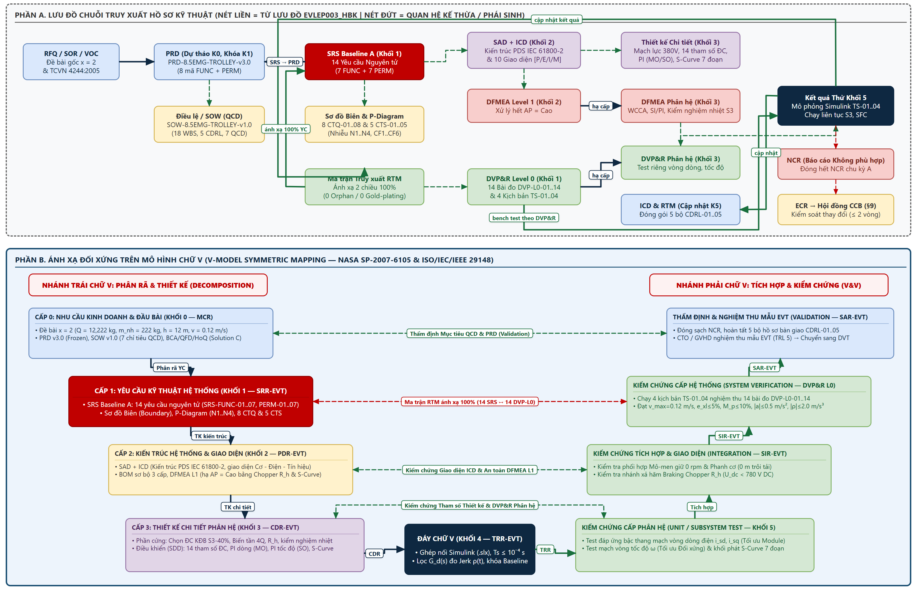
[BACKUP B1-7] SƠ ĐỒ 10 GIAO DIỆN VẬT LÝ (IF-01÷10) & V-MODEL TRUY VẾT DỰ ÁN
Bản vẽ chuẩn Draw.io (300 DPI) mô tả 10 luồng Giao diện Vật lý và vị trí Khối 1 (Gate 2: SRR-EVT) trong V-Model
Sơ đồ 06 (Draw.io 300 DPI): Bản đồ 10 Giao diện Vật lý IF-01 ÷ IF-10 ([P], [E], [I], [M])
Sơ đồ 02 (Draw.io 300 DPI): Chuỗi Truy xuất Tài liệu & Đối xứng V-Model (Gate 2 ↔ Gate 5)
Nhóm 8.5-EMG (Đề x=2: Q=12,222 kg) | Backup B1-7 — 10 Physical Interfaces & Full V-Model Traceability (Draw.io 06 & 02) | Backup B1-7 (23/23)
Notes:
BACKUP B1-7 — SƠ ĐỒ 10 GIAO DIỆN VẬT LÝ (IF-01..IF-10) & CHUỖI TRUY VẾT V-MODEL:
- Bên trái: Bản vẽ đầy đủ 10 giao diện vật lý [P/E/I/M] kết nối giữa 4 tác nhân ngoài và 3 phân hệ con trong ranh giới SoI (Draw.io 06).
- Bên phải: Chuỗi truy xuất tài liệu 5 tầng và mô hình chữ V (Draw.io 02) minh họa liên kết ngang từ Khối 1 (SRS & DVP Plan tại Gate 2) sang Khối 5 (DVP&R Report tại Gate 5).

